Slide 1
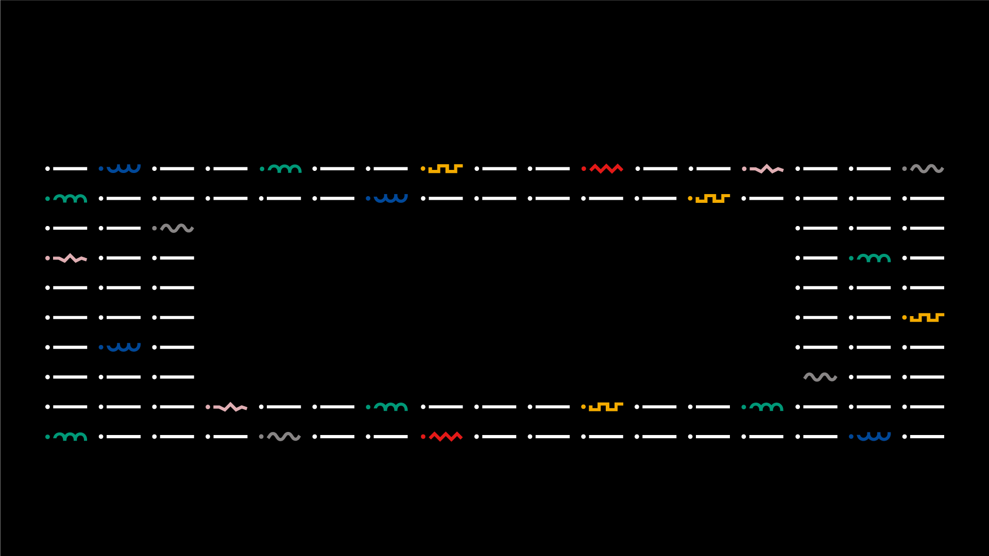

LICENCIATURA EM ENGENHARIA INFORMÁTICA
INTELIGÊNCIA ARTIFICIAL
~ Trabalho Prático TP1~ desenvolver as capacidades dos estudantes na escrita de algoritmos de pesquisa de soluções
24522 – Inês Esteves
inesbasteiro@ipvc.pt
26300 – Ana Rita Guimarães
ana.guimaraes@ipvc.pt
Jorge Ribeiro e Luis Teófilo
jribeiro@estg.ipvc.pt e luisteofilo@estg.ipvc.pt
Licenciatura em Engenharia Informática | Escola Superior de Tecnologia e Gestão| Unidade Curricular: Inteligência Artificial| Ano Letivo 2020/2022

Slide 2


■ Índice
ENGENHARIA INFORMÁTICA
Introdução – objetivos, motivação e estrutura do trabalho
Descrição do problema
Arquitetura da solução
Implementação
Interface com utilizador
Conclusões
@2022, , 24522 – Inês Esteves – 26300 – Ana Rita Guimarães | Unidade Curricular: INTELIGÊNCIA ARTIFICIAL – Ano Letivo 2020/2022
- 2 -
Trabalho Prático TP1~ desenvolver as capacidades dos estudantes na escrita de algoritmos de pesquisa de soluções

Slide 3
■ Introdução – objetivos
ENGENHARIA INFORMÁTICA
Os objetivos deste trabalho são:
Aplicar os conhecimentos sobre Inteligência Artificial dados em aula e várias pesquisas online para o desenvolvimento do jogo Tintas;
Seguir estrutura de código fornecida pelo professor;
Adquirir, a partir da informação recebida e de estudo autónomo, novos conhecimentos e práticas em IA e linguagem python;
Seguir regras e aplica-las na estrutura do jogo.
O presente trabalho prático 1 (TP1) tem como objetivo desenvolver as capacidades dos estudantes na escrita de algoritmos de pesquisa de soluções, assim como permitir a avaliação da componente prática da disciplina de Inteligência Artificial do curso de Engenharia Informática.
Um jogo de tabuleiro caracteriza-se pelo tipo de tabuleiro e de peças, pelas regras de colocação e/ou movimentação das peças (jogadas possíveis) e pelas condições de terminação do jogo com derrota ou vitória de um dos jogadores ou empate. Em alguns dos jogos é definida uma pontuação final. A aplicação construída deve ser capaz de jogar uma partida completa do jogo incluindo todas as suas regras.
@2022, , 24522 – Inês Esteves – 26300 – Ana Rita Guimarães | Unidade Curricular: INTELIGÊNCIA ARTIFICIAL – Ano Letivo 2020/2022
- 3 -
Trabalho Prático TP1~ desenvolver as capacidades dos estudantes na escrita de algoritmos de pesquisa de soluções

Slide 4
■ Introdução – motivação
ENGENHARIA INFORMÁTICA
O processo de realização do trabalho prático ajuda a construir os conhecimentos por meio de interação com o objeto de estudo. Isto incentiva a busca de conhecimento recorrendo ao desenvolvimento dos próprios jogos, proporcionando um ambiente de aprendizagem adequado. Ao invés de simplesmente incorporar lições diretamente dentro dos jogos, com esta oportunidade, constroem-se novas relações com a experiência durante o processo.
@2022 , 24522 – Inês Esteves – 26300 – Ana Rita Guimarães | Unidade Curricular: INTELIGÊNCIA ARTIFICIAL – Ano Letivo 2020/2022
- 4 -
Trabalho Prático TP1~ desenvolver as capacidades dos estudantes na escrita de algoritmos de pesquisa de soluções

Slide 5
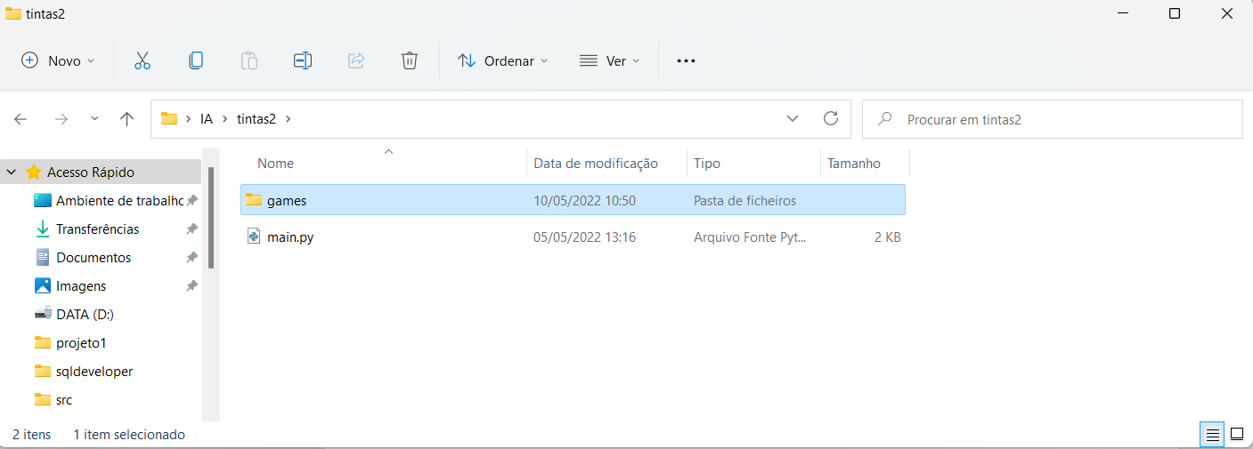
■ Introdução – estrutura
ENGENHARIA INFORMÁTICA
O trabalho está dividido em duas partes:
Interface
Implementação
3 diretorias: games, tintas, players
10 classes: main, action, player, result, simulador, state, greedy, human, minimax, random.
@2022, , 24522 – Inês Esteves – 26300 – Ana Rita Guimarães | Unidade Curricular: INTELIGÊNCIA ARTIFICIAL – Ano Letivo 2020/2022
- 5 -
Trabalho Prático TP1~ desenvolver as capacidades dos estudantes na escrita de algoritmos de pesquisa de soluções

Slide 6
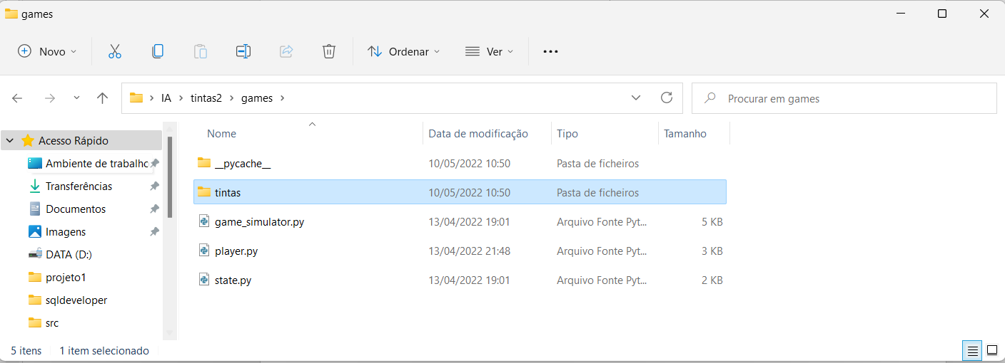
■ Introdução – estrutura
ENGENHARIA INFORMÁTICA
@2022, , 24522 – Inês Esteves – 26300 – Ana Rita Guimarães | Unidade Curricular: INTELIGÊNCIA ARTIFICIAL – Ano Letivo 2020/2022
- 6 -
Trabalho Prático TP1~ desenvolver as capacidades dos estudantes na escrita de algoritmos de pesquisa de soluções

Slide 7
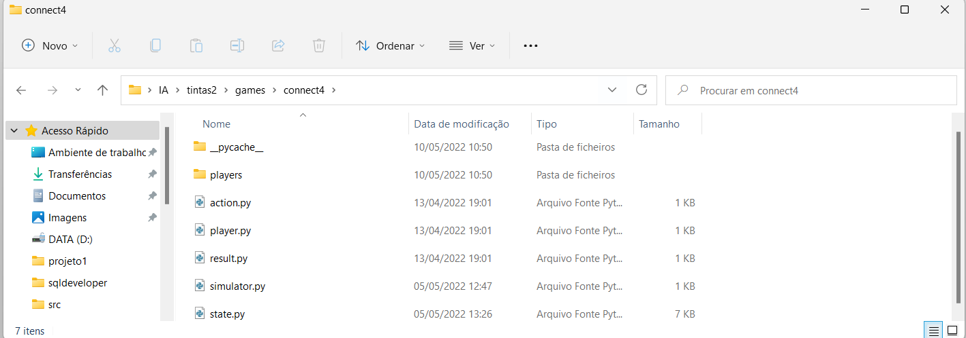
■ Introdução – estrutura
ENGENHARIA INFORMÁTICA
@2022, , 24522 – Inês Esteves – 26300 – Ana Rita Guimarães | Unidade Curricular: INTELIGÊNCIA ARTIFICIAL – Ano Letivo 2020/2022
- 7 -
Trabalho Prático TP1~ desenvolver as capacidades dos estudantes na escrita de algoritmos de pesquisa de soluções

Slide 8
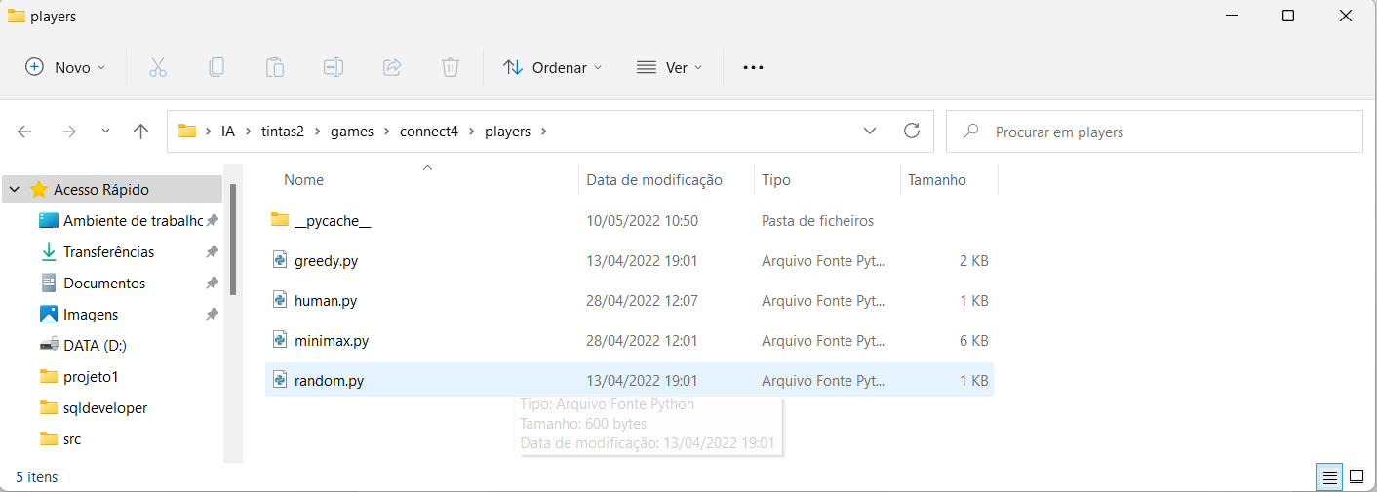
■ Introdução – estrutura
ENGENHARIA INFORMÁTICA
@2022, , 24522 – Inês Esteves – 26300 – Ana Rita Guimarães | Unidade Curricular: INTELIGÊNCIA ARTIFICIAL – Ano Letivo 2020/2022
- 8 -
Trabalho Prático TP1~ desenvolver as capacidades dos estudantes na escrita de algoritmos de pesquisa de soluções

Slide 9
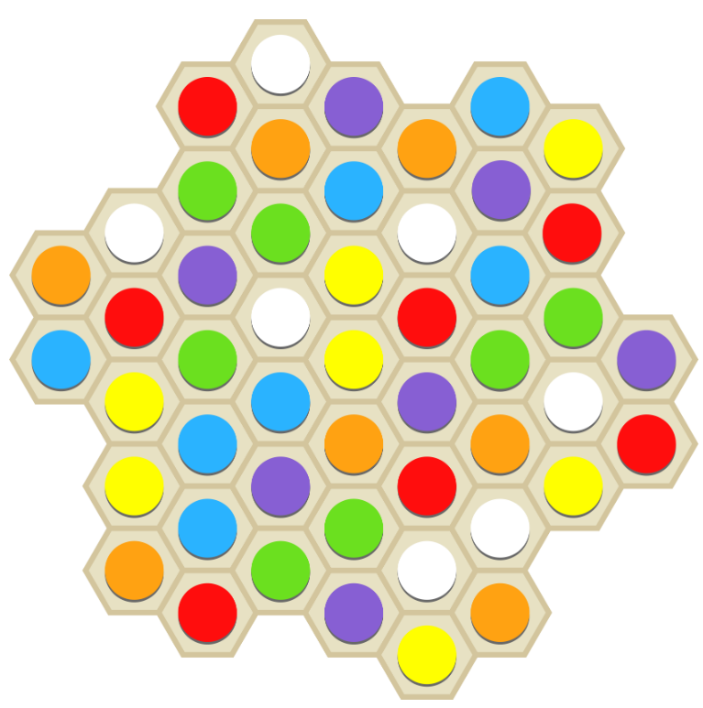
■ 2. Descrição do Problema - tintas
ENGENHARIA INFORMÁTICA
O jogo de tabuleiro neste trabalho é o jogo Tintas.
Tintas é jogado com um tabuleiro hexagonal com 49 espaços e peças em sete cores e um peão neutro para coletar as peças. O jogador que coletar todas as sete peças de uma cor ganha o jogo. Se isso não for possível, o jogador que tiver quatro ou mais peças em pelo menos quatro cores vence.
As peças são colocadas aleatoriamente no tabuleiro do jogo. Não importa se duas ou mais peças da mesma cor acabarem colocadas uma ao lado da outra. Somente se sete peças da mesma cor estiverem adjacentes a outra, deve-se alterar a distribuição.
@2022, 24522 – Inês Esteves – 26300 – Ana Rita Guimarães Unidade Curricular: INTELIGÊNCIA ARTIFICIAL – Ano Letivo 2020/2022
- 9 -
Trabalho Prático TP1~ desenvolver as capacidades dos estudantes na escrita de algoritmos de pesquisa de soluções

Slide 10
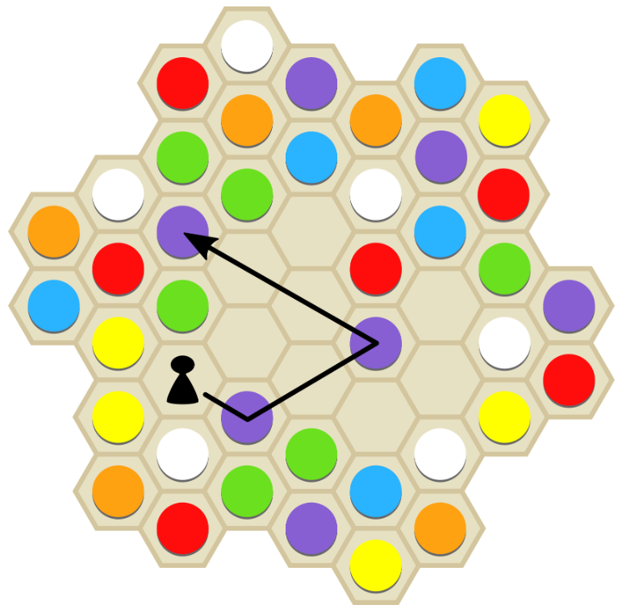
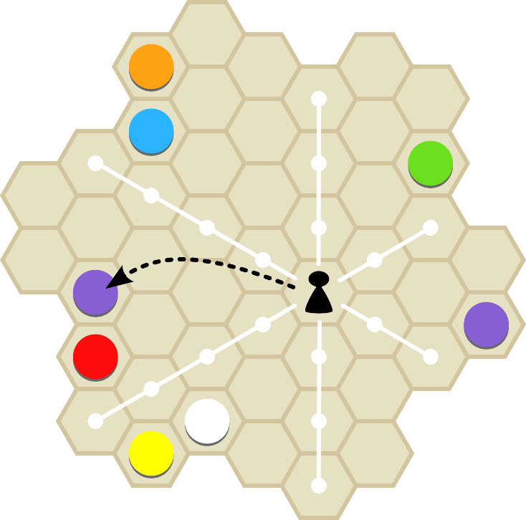
■ 2. Descrição do Problema - tintas
ENGENHARIA INFORMÁTICA
O jogador ativo deve mover o peão em qualquer uma das seis direções possíveis – em linha reta e, se for o caso, em espaços desocupados – até chegar a um espaço ocupado. Ele recolhe a peça de jogo que está naquele espaço e coloca o peão nesse local. Se o jogador puder coletar outra peça da mesma cor continuando a mover o peão, o jogador ativo pode continuar até que não seja mais capaz ou queira coletar outra peça da mesma cor.
Se o peão não conseguir alcançar um espaço ocupado, ele deve saltar para um espaço ocupado.
@2022, 24522 – Inês Esteves – 26300 – Ana Rita Guimarães Unidade Curricular: INTELIGÊNCIA ARTIFICIAL – Ano Letivo 2020/2022
- 10 -
Trabalho Prático TP1~ desenvolver as capacidades dos estudantes na escrita de algoritmos de pesquisa de soluções

Slide 11
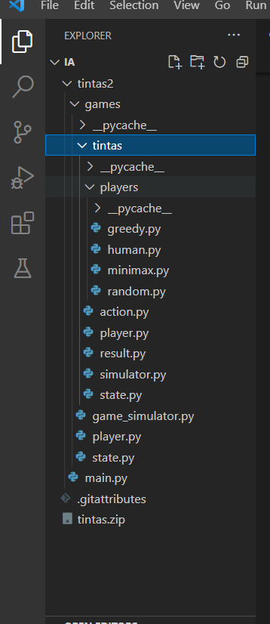
■ 3. Arquitetura da solução
ENGENHARIA INFORMÁTICA
Para a criação do jogo Tintas foi utilizada a estrutura do
exemplo dado pelos professores do jogo Connect 4. É constituída por uma diretoria com o nome do jogo e dentro deste várias classes. As classes principais são o main.py, state.py, action.py, player.py, simulador.py e dentro da diretoria players existem já implementada o código para os vários tipos de jogadores a poder ser selecionado: greedy, human, minimax e random.
@2022, 24522 – Inês Esteves – 26300 – Ana Rita Guimarães Unidade Curricular: INTELIGÊNCIA ARTIFICIAL – Ano Letivo 2020/2022
- 11 -
Trabalho Prático TP1~ desenvolver as capacidades dos estudantes na escrita de algoritmos de pesquisa de soluções

Slide 12
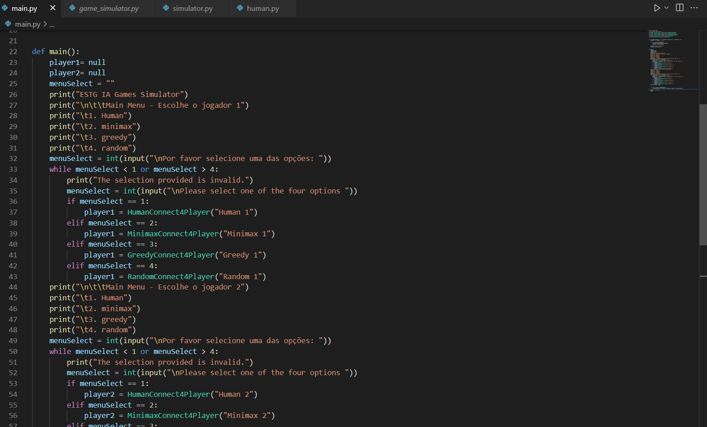
■ 4. Implementação
ENGENHARIA INFORMÁTICA
@2022, 24522 – Inês Esteves – 26300 – Ana Rita Guimarães Unidade Curricular: INTELIGÊNCIA ARTIFICIAL – Ano Letivo 2020/2022
- 12 -
Trabalho Prático TP1~ desenvolver as capacidades dos estudantes na escrita de algoritmos de pesquisa de soluções

Slide 13
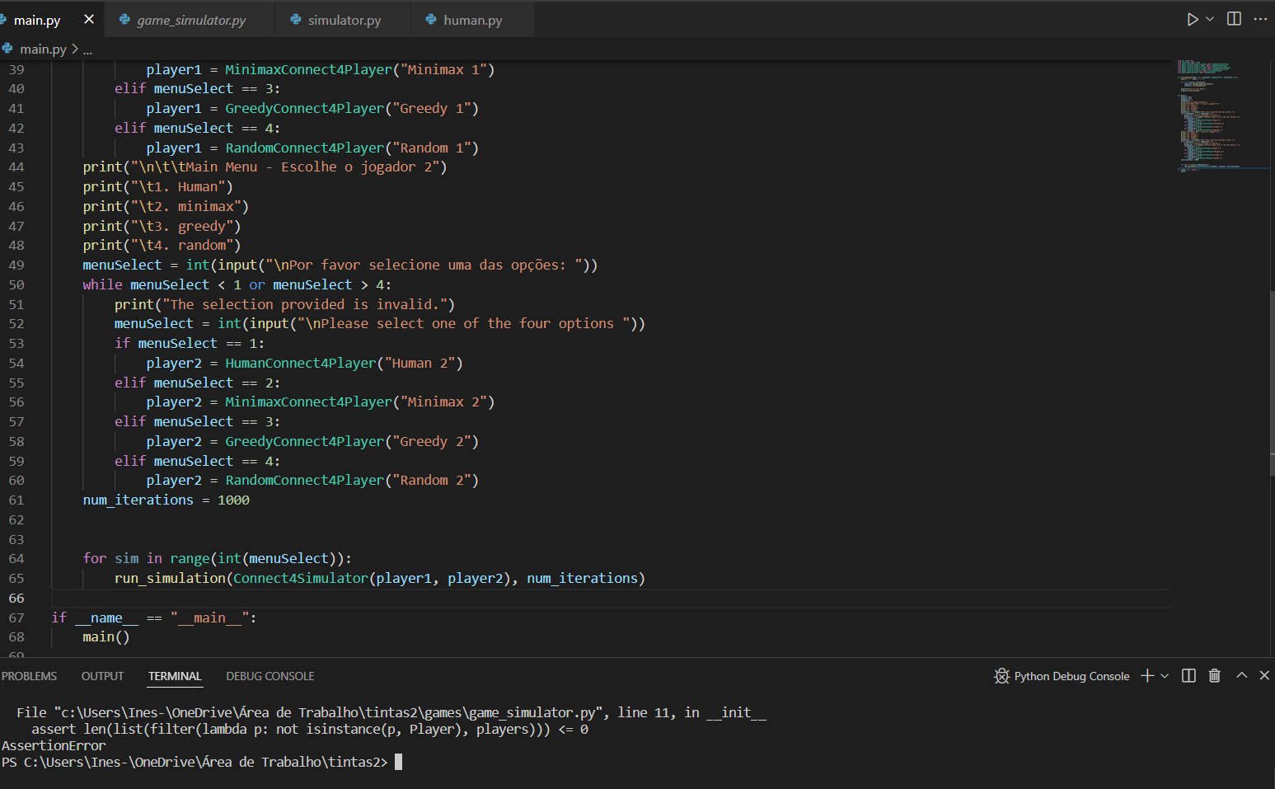
■ 4. Implementação
ENGENHARIA INFORMÁTICA
@2022, 24522 – Inês Esteves – 26300 – Ana Rita Guimarães Unidade Curricular: INTELIGÊNCIA ARTIFICIAL – Ano Letivo 2020/2022
- 13 -
Trabalho Prático TP1~ desenvolver as capacidades dos estudantes na escrita de algoritmos de pesquisa de soluções

Slide 14
■ 4. Implementação
ENGENHARIA INFORMÁTICA
Na implementação do código primeiro começamos por criar um menu na classe main.py para na linha de comandos o utilizador selecionar o tipo de jogador para o jogador 1 e jogador 2. É apresentado várias opções sendo estas: Human, Minimax, Greedy, Random.
O erro que ocorreu na terminal na demonstração é um Assertion Error. Esta ocorreu porque a condição escrita anteriormente é falsa, se nada acontece então a condição é verdadeira e o programa continua a decorrer.
Como se pode observar na imagem do diapositivo anterior a implementação do menu está muito repetitiva, por isso, e para simplificar ainda mais, foi alterada com a criação de uma nova função que se chama read_player. Esta função é depois chamada dentro do main para o utilizador preencher o tipo de jogador para cada.
@2022, 24522 – Inês Esteves – 26300 – Ana Rita Guimarães Unidade Curricular: INTELIGÊNCIA ARTIFICIAL – Ano Letivo 2020/2022
- 14 -
Trabalho Prático TP1~ desenvolver as capacidades dos estudantes na escrita de algoritmos de pesquisa de soluções

Slide 15
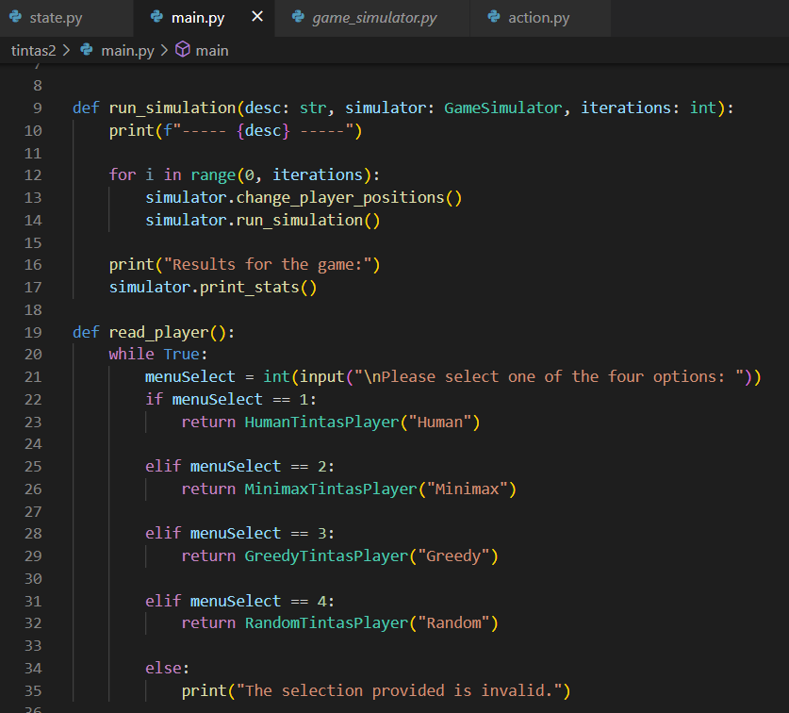
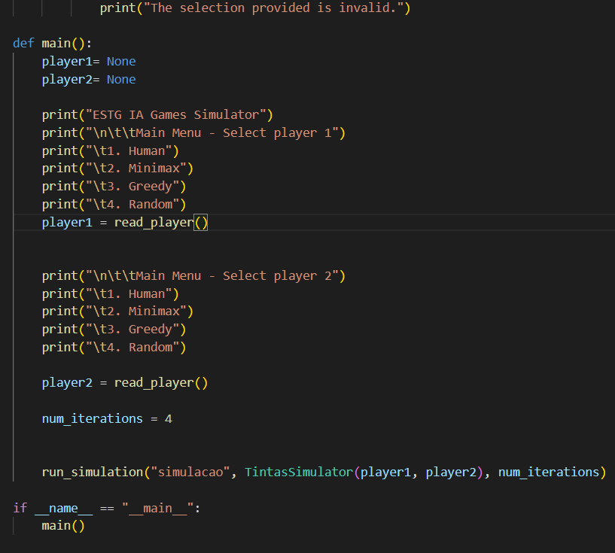
■ 4. Implementação
ENGENHARIA INFORMÁTICA
@2022, 24522 – Inês Esteves – 26300 – Ana Rita Guimarães Unidade Curricular: INTELIGÊNCIA ARTIFICIAL – Ano Letivo 2020/2022
- 15 -
Trabalho Prático TP1~ desenvolver as capacidades dos estudantes na escrita de algoritmos de pesquisa de soluções

Slide 16
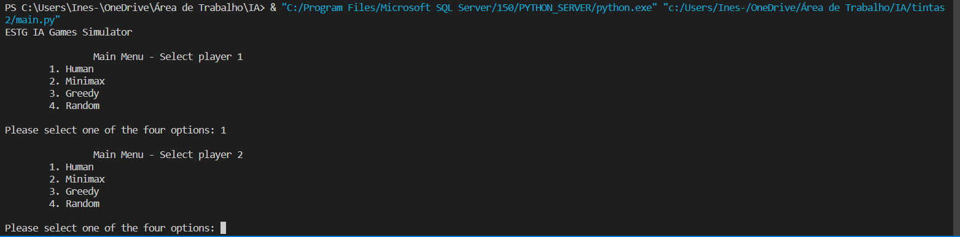
■ 4. Implementação
ENGENHARIA INFORMÁTICA
@2022, 24522 – Inês Esteves – 26300 – Ana Rita Guimarães Unidade Curricular: INTELIGÊNCIA ARTIFICIAL – Ano Letivo 2020/2022
- 16 -
Trabalho Prático TP1~ desenvolver as capacidades dos estudantes na escrita de algoritmos de pesquisa de soluções

Slide 17
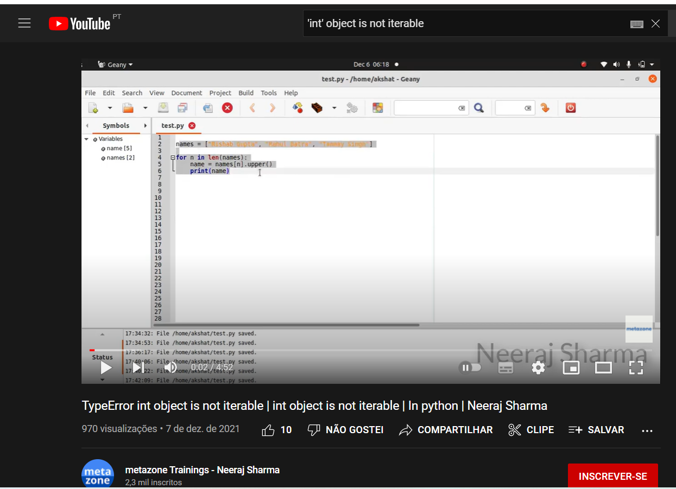
■ 4. Implementação
ENGENHARIA INFORMÁTICA
@2022, 24522 – Inês Esteves – 26300 – Ana Rita Guimarães Unidade Curricular: INTELIGÊNCIA ARTIFICIAL – Ano Letivo 2020/2022
- 17 -
Trabalho Prático TP1~ desenvolver as capacidades dos estudantes na escrita de algoritmos de pesquisa de soluções

Slide 18
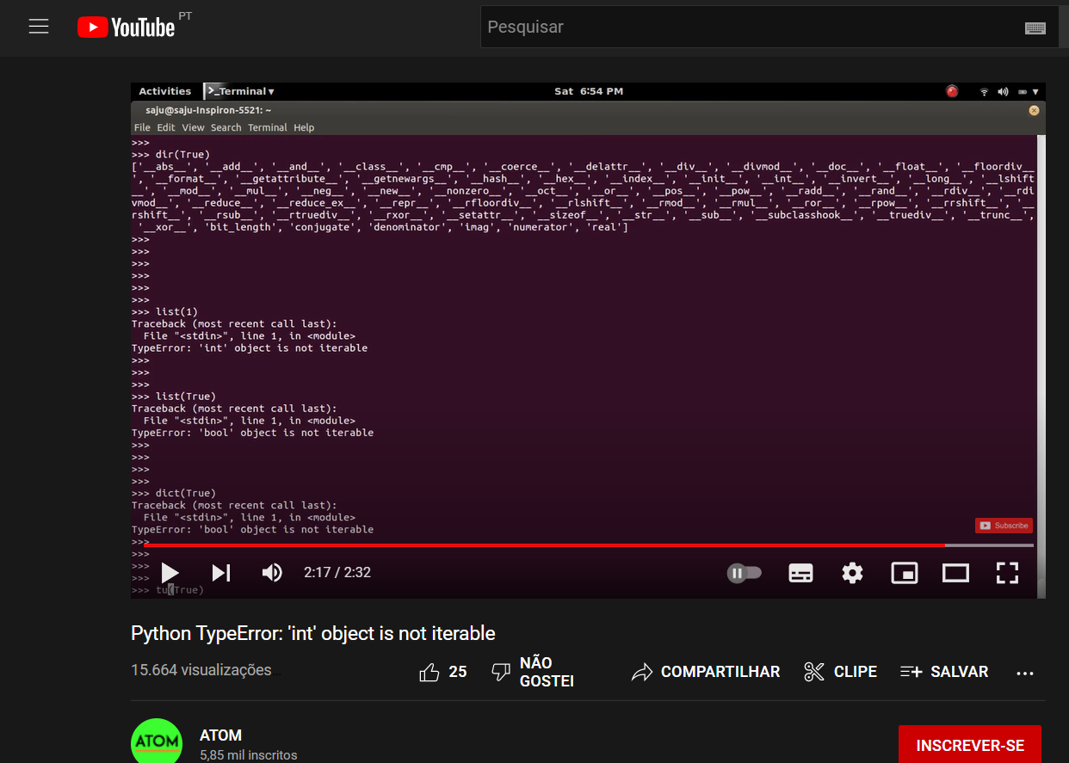
■ 4. Implementação
ENGENHARIA INFORMÁTICA
@2022, 24522 – Inês Esteves – 26300 – Ana Rita Guimarães Unidade Curricular: INTELIGÊNCIA ARTIFICIAL – Ano Letivo 2020/2022
- 18 -
Trabalho Prático TP1~ desenvolver as capacidades dos estudantes na escrita de algoritmos de pesquisa de soluções

Slide 19
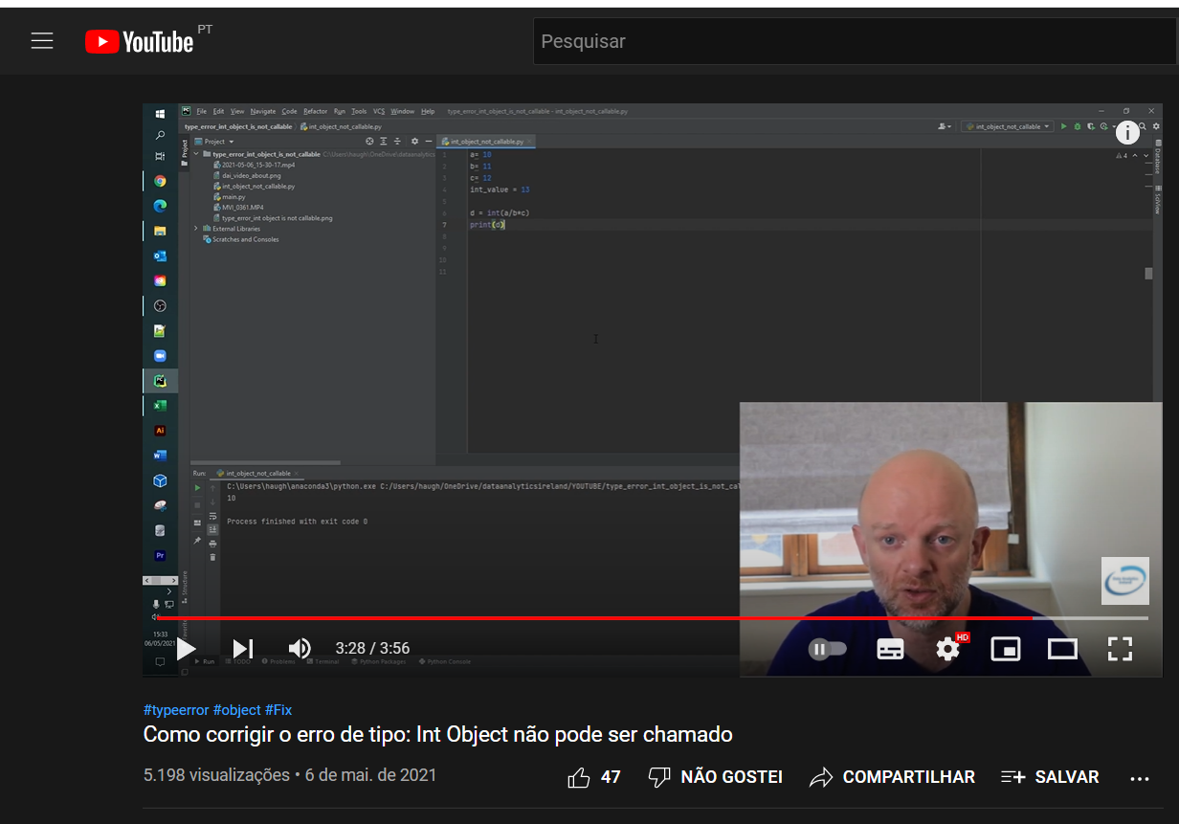
■ 4. Implementação
ENGENHARIA INFORMÁTICA
@2022, 24522 – Inês Esteves – 26300 – Ana Rita Guimarães Unidade Curricular: INTELIGÊNCIA ARTIFICIAL – Ano Letivo 2020/2022
- 19 -
Trabalho Prático TP1~ desenvolver as capacidades dos estudantes na escrita de algoritmos de pesquisa de soluções

Slide 20
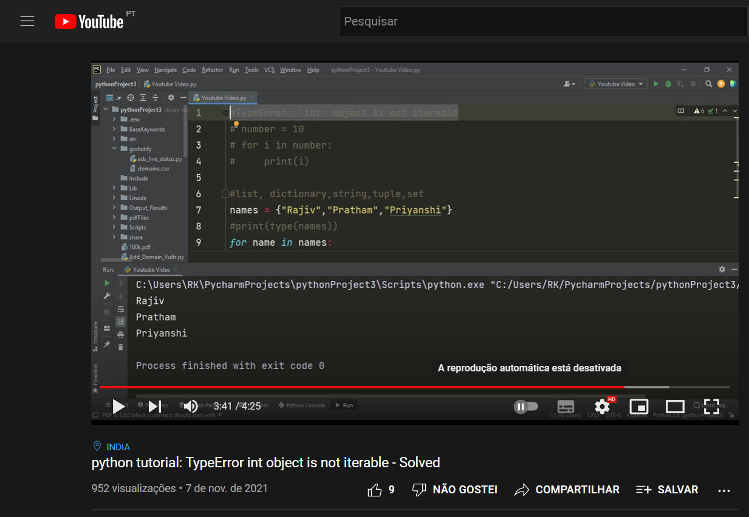
■ 4. Implementação
ENGENHARIA INFORMÁTICA
@2022, 24522 – Inês Esteves – 26300 – Ana Rita Guimarães Unidade Curricular: INTELIGÊNCIA ARTIFICIAL – Ano Letivo 2020/2022
- 20 -
Trabalho Prático TP1~ desenvolver as capacidades dos estudantes na escrita de algoritmos de pesquisa de soluções

Slide 21
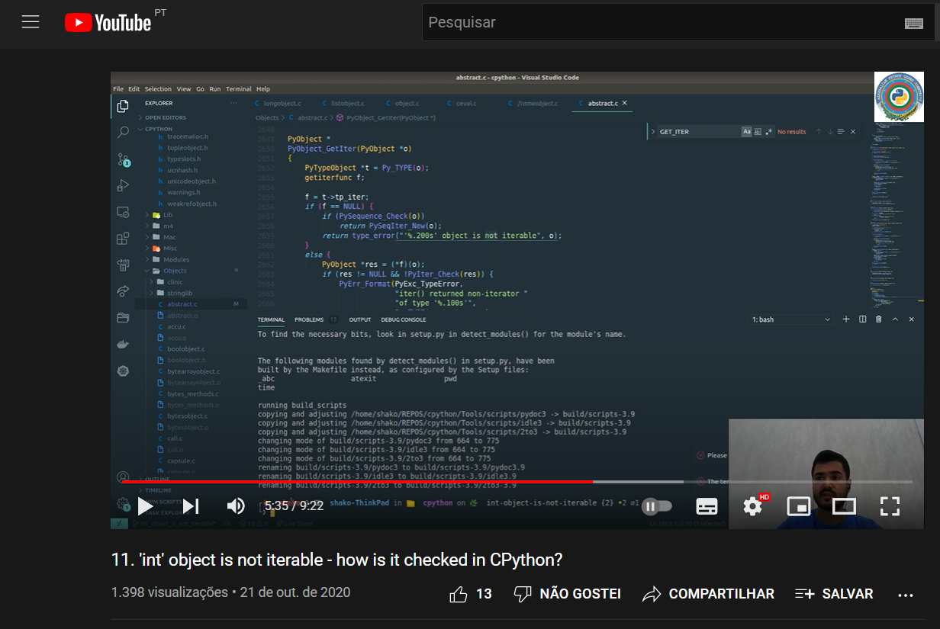
■ 4. Implementação
ENGENHARIA INFORMÁTICA
@2022, 24522 – Inês Esteves – 26300 – Ana Rita Guimarães Unidade Curricular: INTELIGÊNCIA ARTIFICIAL – Ano Letivo 2020/2022
- 21 -
Trabalho Prático TP1~ desenvolver as capacidades dos estudantes na escrita de algoritmos de pesquisa de soluções

Slide 22
■ 4. Implementação
ENGENHARIA INFORMÁTICA
Outro erro que apareceu na terminal foi “’int’ object is not iterable”. Isto significa ao executar o código Python tentei fazer um loop através de um inteiro ou outro tipo de dados em que os loops não funcionam. Em Python, dados iteráveis são listas, tuplas, conjuntos, dicionários e assim por diante. Ao tentar resolver o erro foram feitas várias pesquisas na internet para entender o problema presente.
https://www.youtube.com/watch?v=78X7GmoDvnQ&t=2s&ab_channel=metazoneTrainings-NeerajSharma
https://www.youtube.com/watch?v=CJ338_RgKzw&ab_channel=ATOMº
https://www.youtube.com/watch?v=6jbovAo92Bk&ab_channel=CodeFix
https://www.youtube.com/watch?v=ibuZGXqTkV4&t=335s&ab_channel=DevInternals
https://www.youtube.com/watch?v=eghgVRjSAVI&ab_channel=DataAnalyticsIreland
@2022, 24522 – Inês Esteves – 26300 – Ana Rita Guimarães Unidade Curricular: INTELIGÊNCIA ARTIFICIAL – Ano Letivo 2020/2022
- 22 -
Trabalho Prático TP1~ desenvolver as capacidades dos estudantes na escrita de algoritmos de pesquisa de soluções

Slide 23
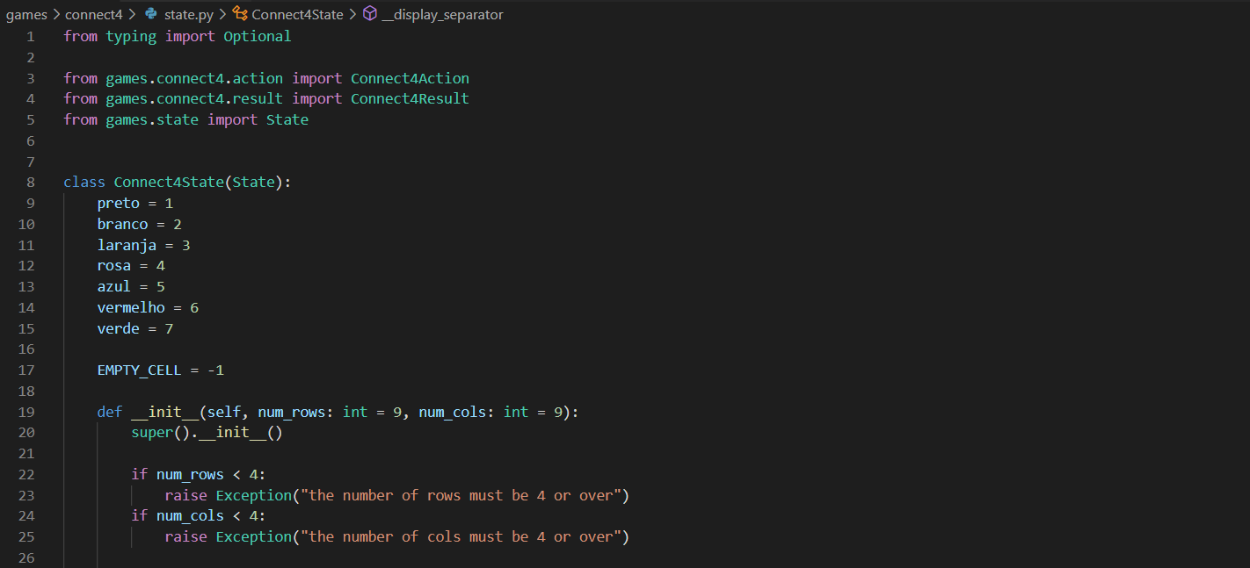
■ 4. Implementação
ENGENHARIA INFORMÁTICA
@2022, 24522 – Inês Esteves – 26300 – Ana Rita Guimarães Unidade Curricular: INTELIGÊNCIA ARTIFICIAL – Ano Letivo 2020/2022
- 23 -
Trabalho Prático TP1~ desenvolver as capacidades dos estudantes na escrita de algoritmos de pesquisa de soluções

Slide 24
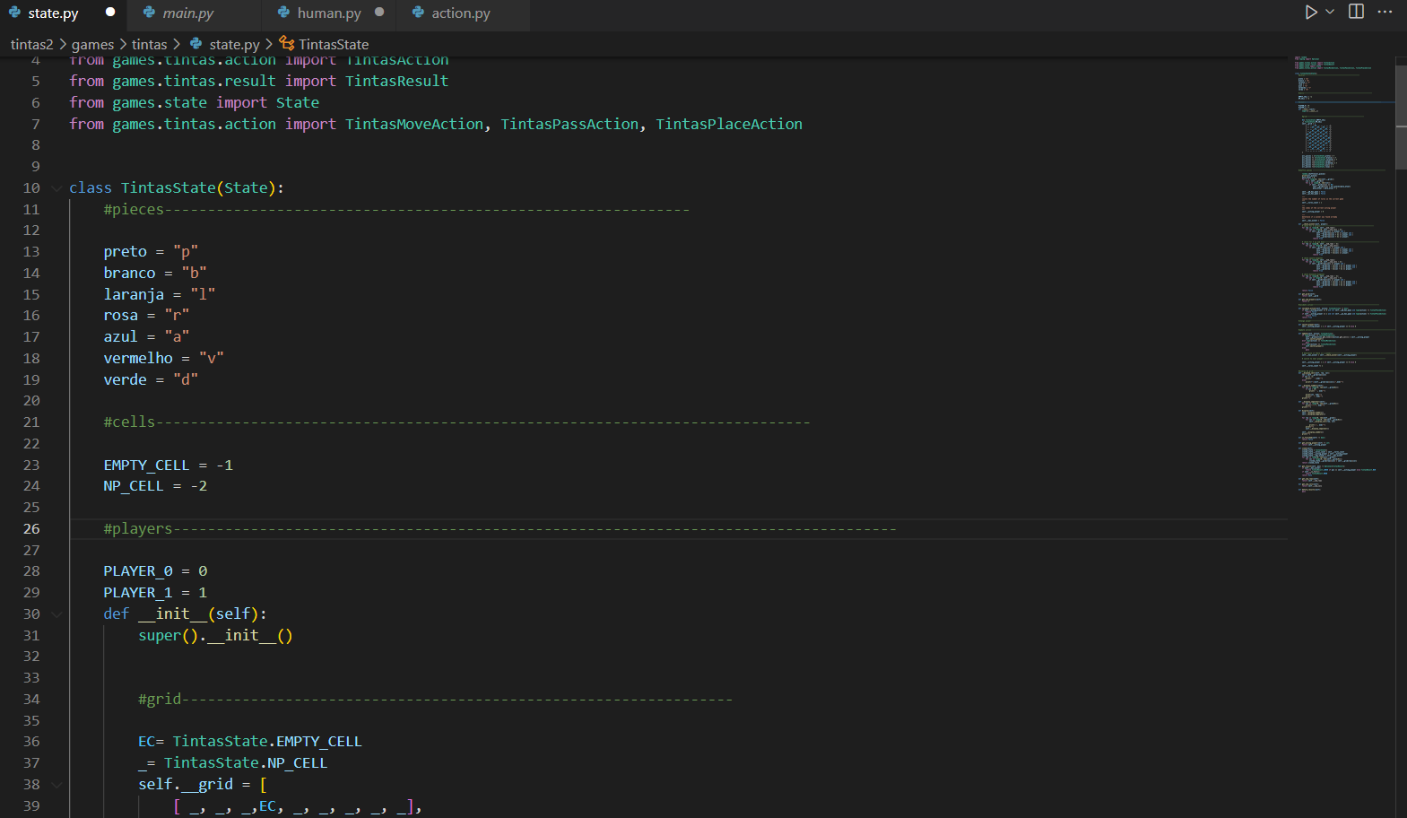
■ 4. Implementação
ENGENHARIA INFORMÁTICA
@2022, 24522 – Inês Esteves – 26300 – Ana Rita Guimarães Unidade Curricular: INTELIGÊNCIA ARTIFICIAL – Ano Letivo 2020/2022
- 24 -
Trabalho Prático TP1~ desenvolver as capacidades dos estudantes na escrita de algoritmos de pesquisa de soluções

Slide 25
■ 4. Implementação
ENGENHARIA INFORMÁTICA
Na classe TintasState dentro do ficheiro state.py foram primeiro inseridas as variáveis para as cores de cada peça. Primeiro eram declaradas como números, mas para evitar confusões e problemas mais tarde, foram todos substituídos por letras. São um total de 7 cores: preto, branco, laranja, rosa, azul, vermelho e verde. Cada uma é chamada pela inicial da cor a não ser a cor verde que foi designada pela letra “d”. As cores serão depois utilizadas para preencher o tabuleiro hexagonal do jogo.
A seguir foram criadas mais 4 varáveis, duas para as cells do tabuleiro e as restantes para identificar os jogadores. -1 é a EMPTY_CELL que é substituída pelas letras no tabuleiro, NP_CELL será os espaços e simboliza o exterior do tabuleiro, PLAYER_0 é o primeiro jogador e PLAYER_1 é o segundo.
@2022, 24522 – Inês Esteves – 26300 – Ana Rita Guimarães Unidade Curricular: INTELIGÊNCIA ARTIFICIAL – Ano Letivo 2020/2022
- 25 -
Trabalho Prático TP1~ desenvolver as capacidades dos estudantes na escrita de algoritmos de pesquisa de soluções

Slide 26
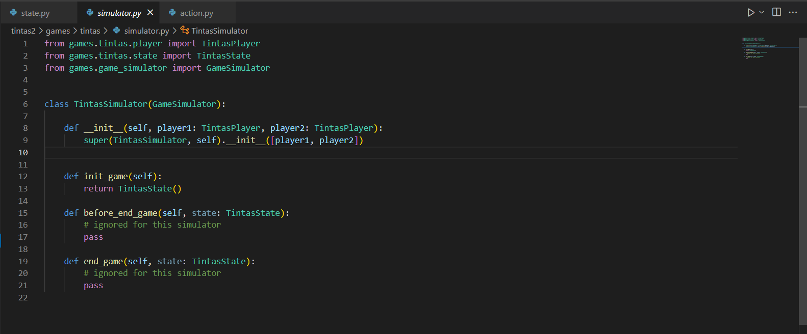
■ 4. Implementação
ENGENHARIA INFORMÁTICA
@2022, 24522 – Inês Esteves – 26300 – Ana Rita Guimarães Unidade Curricular: INTELIGÊNCIA ARTIFICIAL – Ano Letivo 2020/2022
- 26 -
Trabalho Prático TP1~ desenvolver as capacidades dos estudantes na escrita de algoritmos de pesquisa de soluções

Slide 27
■ 4. Implementação
ENGENHARIA INFORMÁTICA
No ficheiro simulador.py encontrasse a classe TintasSimulator, este genera o jogo para os jogadores escolhidos.
@2022, 24522 – Inês Esteves – 26300 – Ana Rita Guimarães Unidade Curricular: INTELIGÊNCIA ARTIFICIAL – Ano Letivo 2020/2022
- 27 -
Trabalho Prático TP1~ desenvolver as capacidades dos estudantes na escrita de algoritmos de pesquisa de soluções

Slide 28
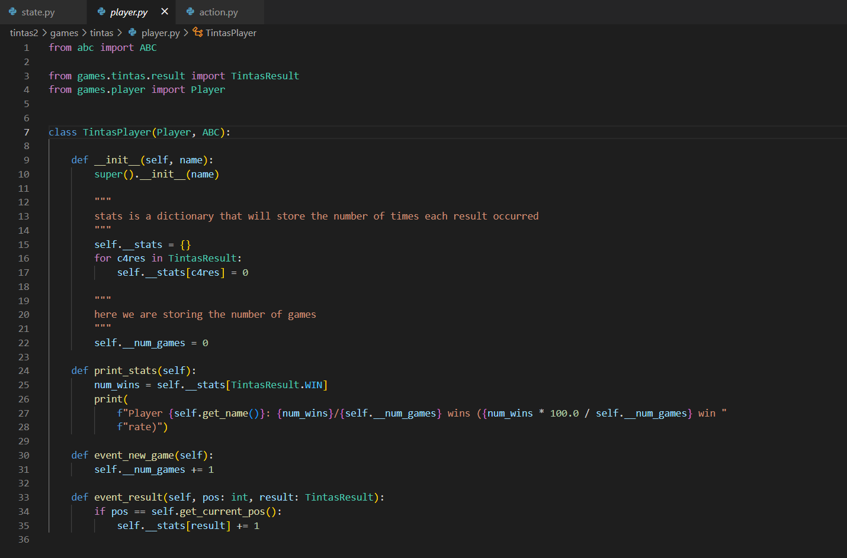
■ 4. Implementação
ENGENHARIA INFORMÁTICA
@2022, 24522 – Inês Esteves – 26300 – Ana Rita Guimarães Unidade Curricular: INTELIGÊNCIA ARTIFICIAL – Ano Letivo 2020/2022
- 28 -
Trabalho Prático TP1~ desenvolver as capacidades dos estudantes na escrita de algoritmos de pesquisa de soluções

Slide 29
■ 4. Implementação
ENGENHARIA INFORMÁTICA
No ficheiro player.py é guardada o número de jogos realizados e a quantidade de vezes que certo resultado ocorreu. Depois do jogo terminar é feito print na terminal dos jogadores escolhidos, número de partidas ganhas em comparação com o número de partidas realizadas e a percentagem final da taxa de vitórias.
@2022, 24522 – Inês Esteves – 26300 – Ana Rita Guimarães Unidade Curricular: INTELIGÊNCIA ARTIFICIAL – Ano Letivo 2020/2022
- 29 -
Trabalho Prático TP1~ desenvolver as capacidades dos estudantes na escrita de algoritmos de pesquisa de soluções

Slide 30
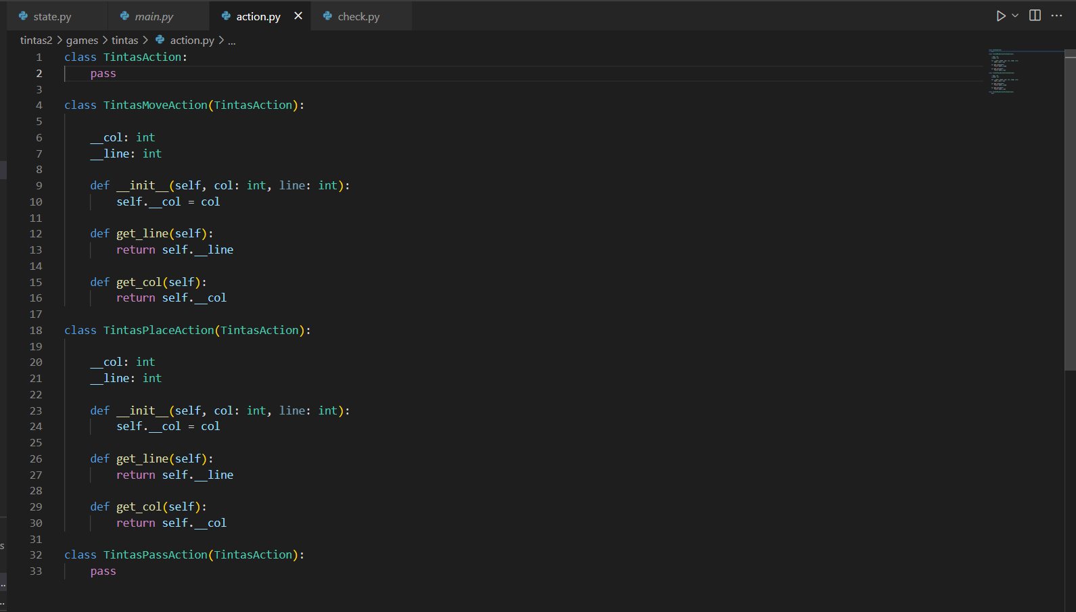
■ 4. Implementação
ENGENHARIA INFORMÁTICA
@2022, 24522 – Inês Esteves – 26300 – Ana Rita Guimarães Unidade Curricular: INTELIGÊNCIA ARTIFICIAL – Ano Letivo 2020/2022
- 30 -
Trabalho Prático TP1~ desenvolver as capacidades dos estudantes na escrita de algoritmos de pesquisa de soluções

Slide 31
■ 4. Implementação
ENGENHARIA INFORMÁTICA
No ficheiro Action.py são colocadas todas as ações que podem ocorrer no jogo. Neste cenário existem 3 ações diferentes: colocar o peão no tabuleiro, mover o peão e deixar passar a jogada para o outro jogador.
@2022, 24522 – Inês Esteves – 26300 – Ana Rita Guimarães Unidade Curricular: INTELIGÊNCIA ARTIFICIAL – Ano Letivo 2020/2022
- 31 -
Trabalho Prático TP1~ desenvolver as capacidades dos estudantes na escrita de algoritmos de pesquisa de soluções

Slide 32
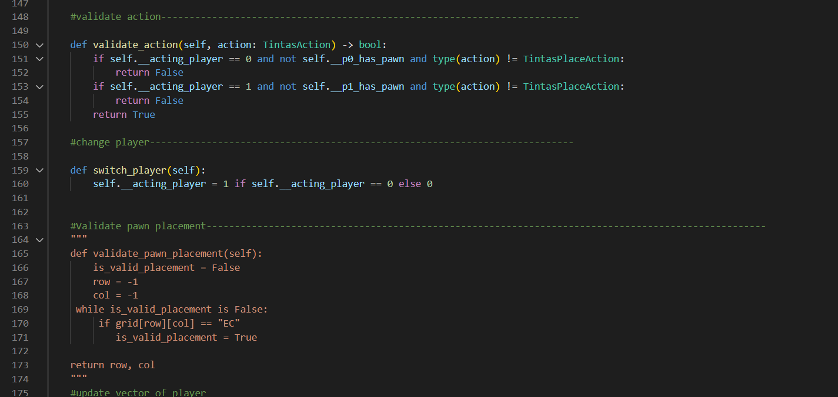
■ 4. Implementação
ENGENHARIA INFORMÁTICA
@2022, 24522 – Inês Esteves – 26300 – Ana Rita Guimarães Unidade Curricular: INTELIGÊNCIA ARTIFICIAL – Ano Letivo 2020/2022
- 32 -
Trabalho Prático TP1~ desenvolver as capacidades dos estudantes na escrita de algoritmos de pesquisa de soluções

Slide 33
■ 4. Implementação
ENGENHARIA INFORMÁTICA
A função validate_action serve para fazer como no nome indica. Este valida a ação dos jogadores. Caso o jogador 1 ou 0 não tenha o peão e faça uma ação diferente da ação de colocar o peão então retorna falso para cada um deles.
A função switch_player muda o jogador entre as jogadas.
A última função que está em comentário, validate_pawn_placement, serve supostamente para validar a posição do peão na coluna inserida pelo jogador. Se o jogador tentar colocar o peão numa cell que tem “EC” então a posição é valida, se não a condição mantêm-se falsa.
@2022, 24522 – Inês Esteves – 26300 – Ana Rita Guimarães Unidade Curricular: INTELIGÊNCIA ARTIFICIAL – Ano Letivo 2020/2022
- 33 -
Trabalho Prático TP1~ desenvolver as capacidades dos estudantes na escrita de algoritmos de pesquisa de soluções

Slide 34
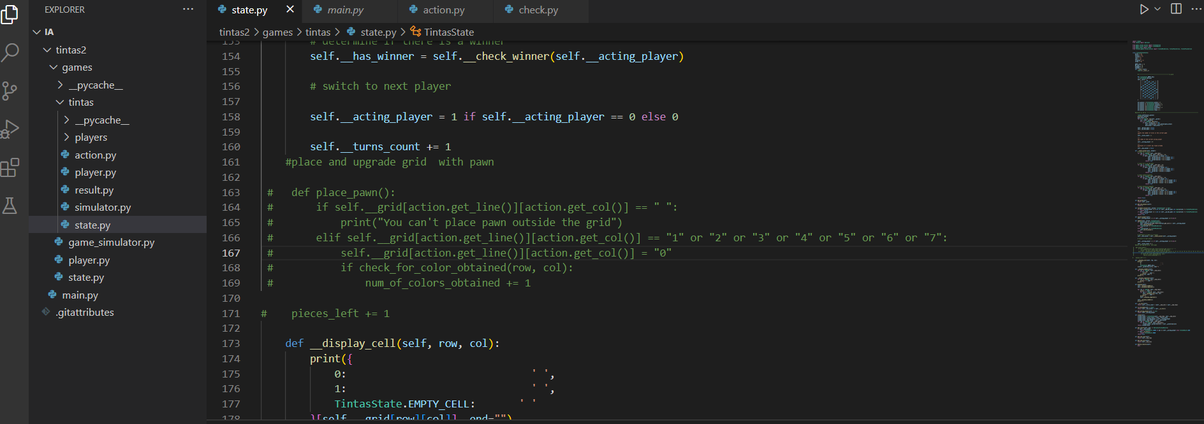
■ 4. Implementação
ENGENHARIA INFORMÁTICA
@2022, 24522 – Inês Esteves – 26300 – Ana Rita Guimarães Unidade Curricular: INTELIGÊNCIA ARTIFICIAL – Ano Letivo 2020/2022
- 34 -
Trabalho Prático TP1~ desenvolver as capacidades dos estudantes na escrita de algoritmos de pesquisa de soluções

Slide 35
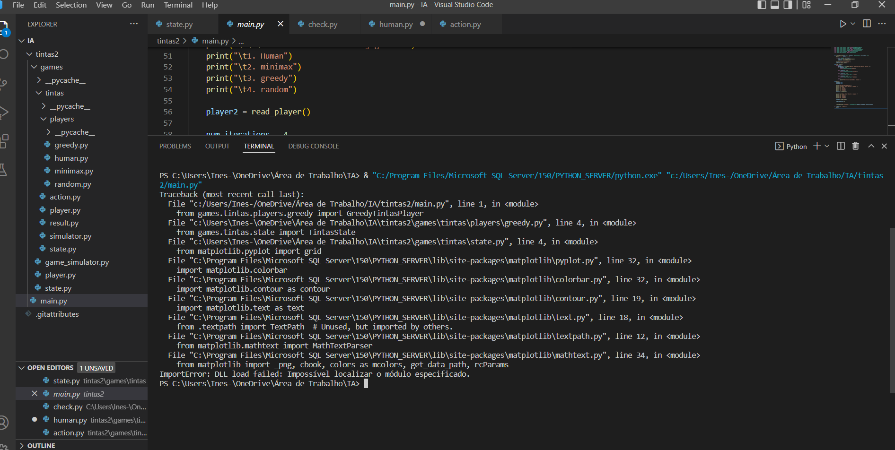
■ 4. Implementação
ENGENHARIA INFORMÁTICA
@2022, 24522 – Inês Esteves – 26300 – Ana Rita Guimarães Unidade Curricular: INTELIGÊNCIA ARTIFICIAL – Ano Letivo 2020/2022
- 35 -
Trabalho Prático TP1~ desenvolver as capacidades dos estudantes na escrita de algoritmos de pesquisa de soluções

Slide 36
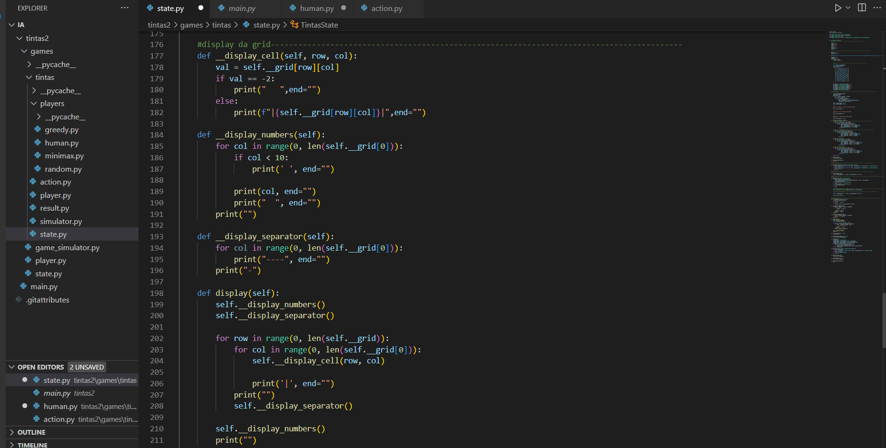
■ 4. Implementação
ENGENHARIA INFORMÁTICA
@2022, 24522 – Inês Esteves – 26300 – Ana Rita Guimarães Unidade Curricular: INTELIGÊNCIA ARTIFICIAL – Ano Letivo 2020/2022
- 36 -
Trabalho Prático TP1~ desenvolver as capacidades dos estudantes na escrita de algoritmos de pesquisa de soluções

Slide 37
■ 4. Implementação
ENGENHARIA INFORMÁTICA
A função __display_cell faz print do tabuleiro para a terminal. Se o valor da cell for igual a -2, ou seja, se for uma célula vazia então é impresso três espaços vazios dentro dessa cell, se não imprime uma peça aleatória para esse espaço. Ao longo das várias colunas existentes, se o valor da coluna for menor que 10 então imprime um espaço vazio entre os números que irão aparecer por cima e por baixo da grid a indicar o valor da coluna. Ao longo das colunas da grid é criado um separador que escreve 4 “-” em cada cell. Finalmente para cada linha e coluna é criado outro separador que separa cada cell com o símbolo “|”.
@2022, 24522 – Inês Esteves – 26300 – Ana Rita Guimarães Unidade Curricular: INTELIGÊNCIA ARTIFICIAL – Ano Letivo 2020/2022
- 37 -
Trabalho Prático TP1~ desenvolver as capacidades dos estudantes na escrita de algoritmos de pesquisa de soluções

Slide 38
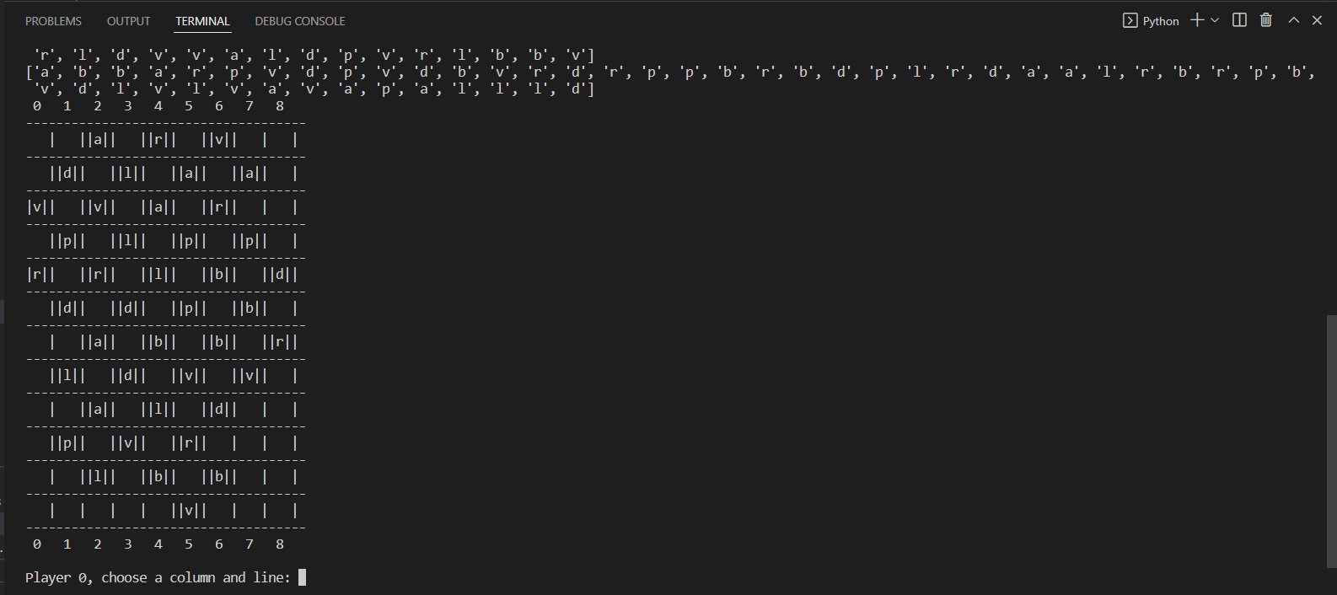
■ 4. Implementação
ENGENHARIA INFORMÁTICA
@2022, 24522 – Inês Esteves – 26300 – Ana Rita Guimarães Unidade Curricular: INTELIGÊNCIA ARTIFICIAL – Ano Letivo 2020/2022
- 38 -
Trabalho Prático TP1~ desenvolver as capacidades dos estudantes na escrita de algoritmos de pesquisa de soluções

Slide 39
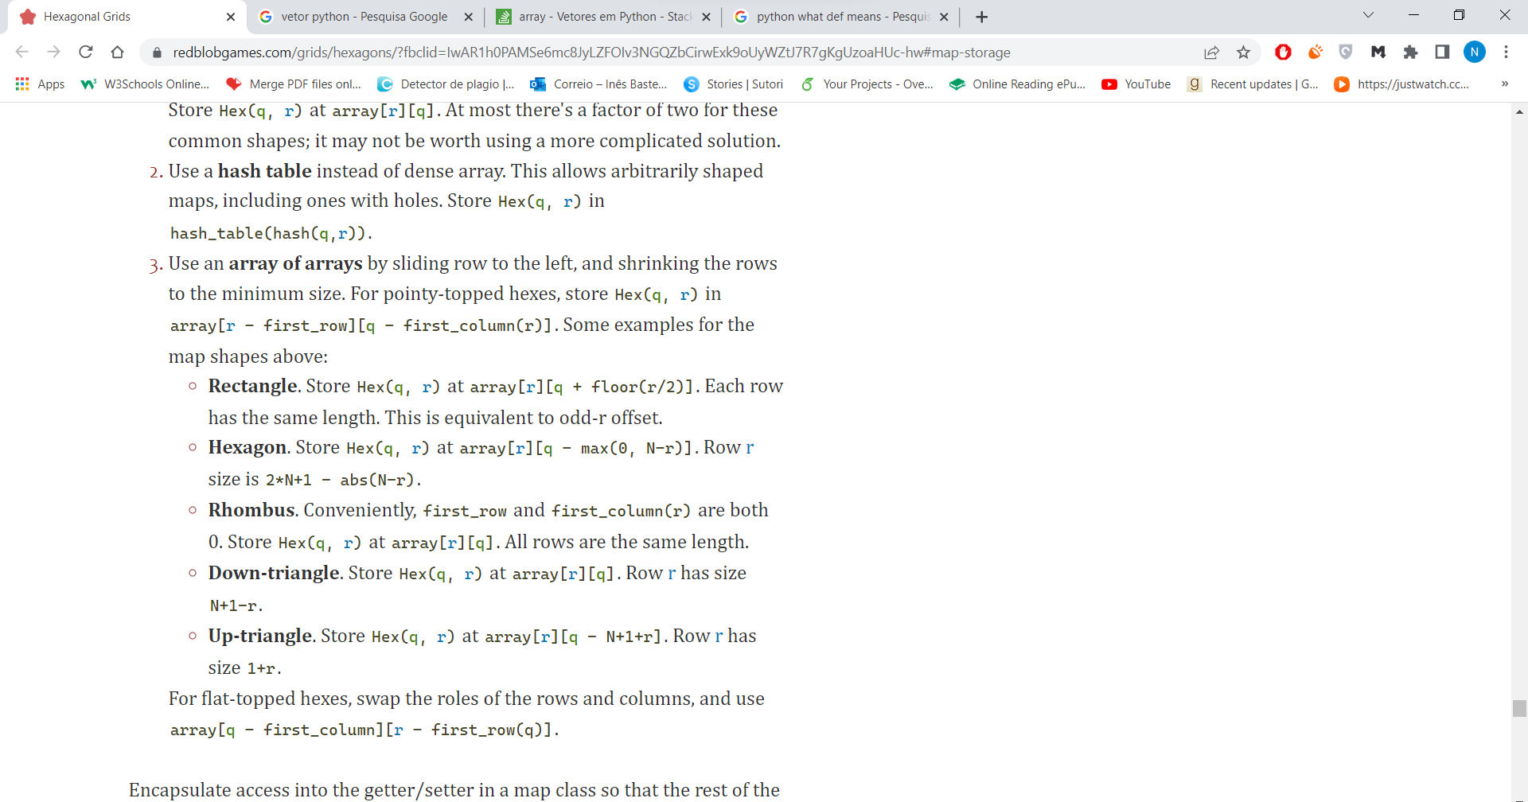
■ 4. Implementação
ENGENHARIA INFORMÁTICA
@2022, 24522 – Inês Esteves – 26300 – Ana Rita Guimarães Unidade Curricular: INTELIGÊNCIA ARTIFICIAL – Ano Letivo 2020/2022
- 39 -
Trabalho Prático TP1~ desenvolver as capacidades dos estudantes na escrita de algoritmos de pesquisa de soluções

Slide 40
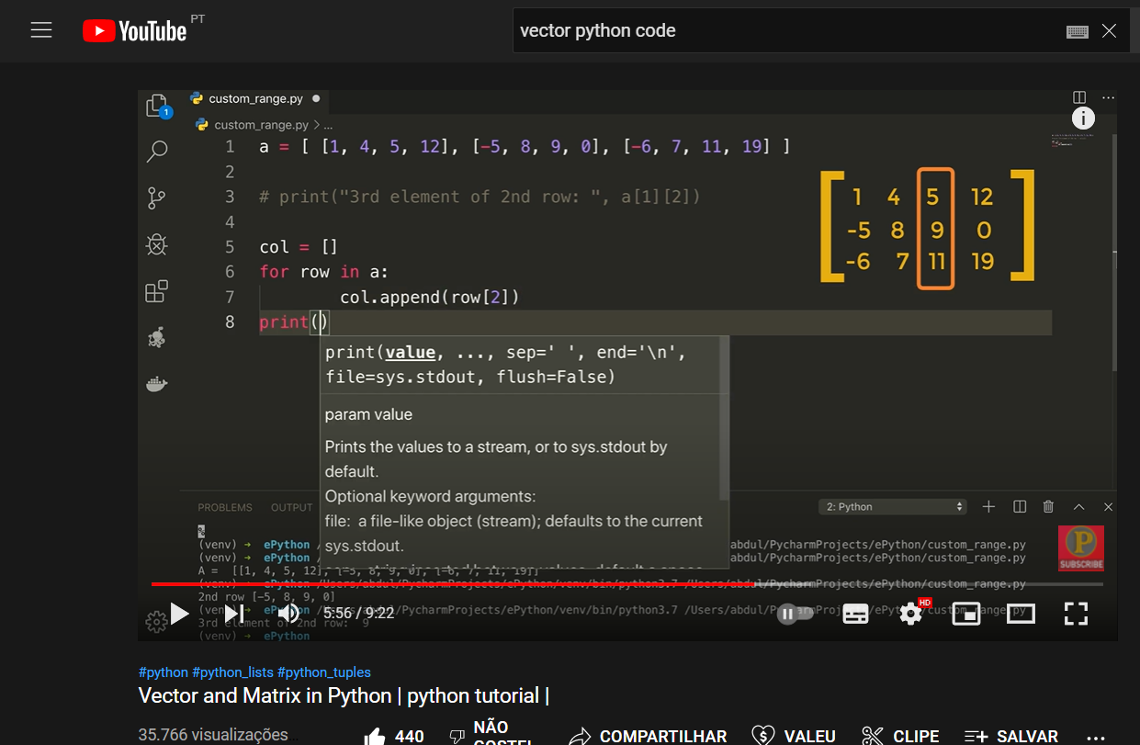
■ 4. Implementação
ENGENHARIA INFORMÁTICA
@2022, 24522 – Inês Esteves – 26300 – Ana Rita Guimarães Unidade Curricular: INTELIGÊNCIA ARTIFICIAL – Ano Letivo 2020/2022
- 40 -
Trabalho Prático TP1~ desenvolver as capacidades dos estudantes na escrita de algoritmos de pesquisa de soluções

Slide 41
■ 4. Implementação
ENGENHARIA INFORMÁTICA
A parte mais complicada de perceber e de descobrir são os movimentos do peão no tabuleiro hexagonal. No caso de o peão se mover para cima simplesmente faz-se uma decremento da col e fica col -1. Ao mover-se para baixo incrementa, col +1. Além destes movimentos o peão também se pode mover para a diagonal da direita para cima e para baixo, e na diagonal da esquerda para cima e para baixo. Como a matriz não é quadrada estes movimentos complicam porque não há lógica. Ao realizar isto decidimos que o melhor era criar uma matriz diferente.
https://www.redblobgames.com/grids/hexagons/?fbclid=IwAR0WazjWo8vRkVWq3y9jI9ouJGGqXQQ6l6YNDaNoc-h8lKwUDggIFE6aUjo#map-storage
@2022, 24522 – Inês Esteves – 26300 – Ana Rita Guimarães Unidade Curricular: INTELIGÊNCIA ARTIFICIAL – Ano Letivo 2020/2022
- 41 -
Trabalho Prático TP1~ desenvolver as capacidades dos estudantes na escrita de algoritmos de pesquisa de soluções

Slide 42
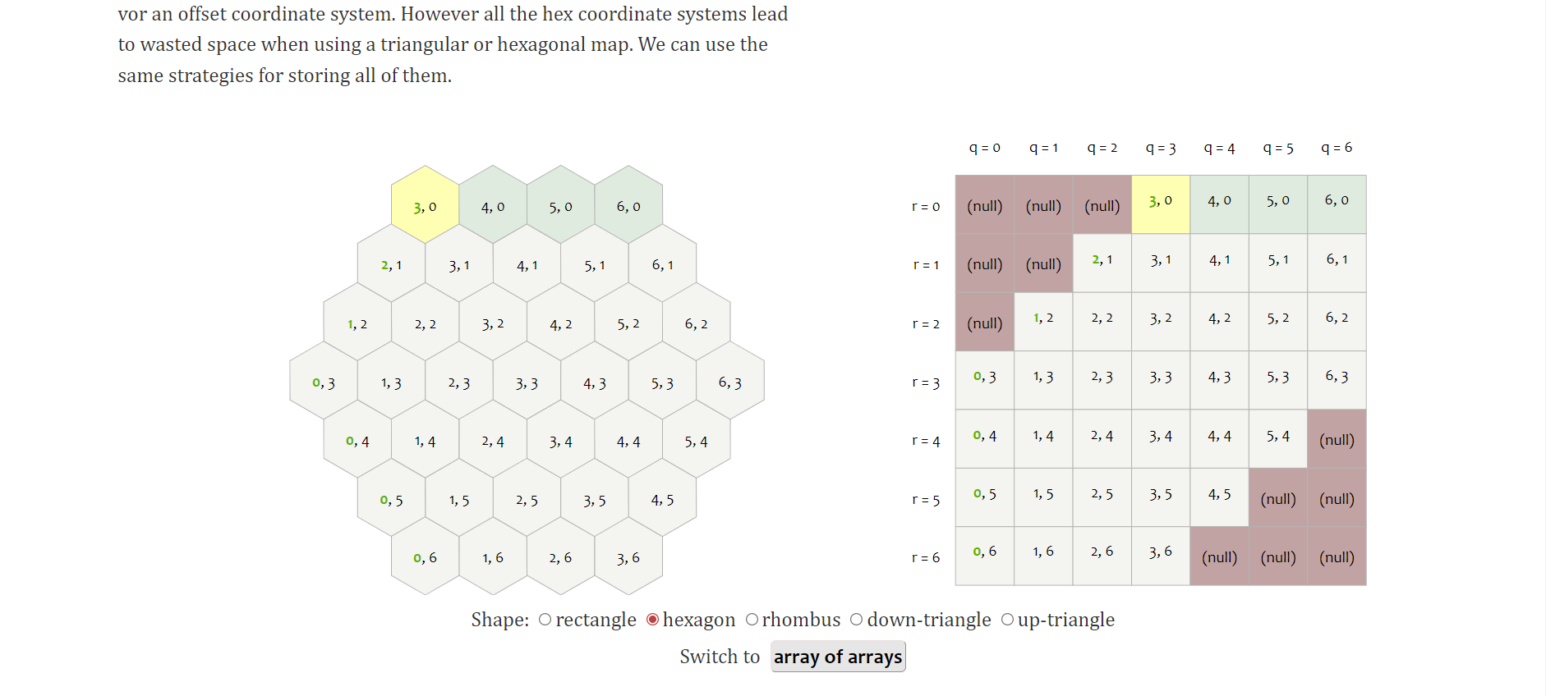
■ 4. Implementação
ENGENHARIA INFORMÁTICA
@2022, 24522 – Inês Esteves – 26300 – Ana Rita Guimarães Unidade Curricular: INTELIGÊNCIA ARTIFICIAL – Ano Letivo 2020/2022
- 42 -
Trabalho Prático TP1~ desenvolver as capacidades dos estudantes na escrita de algoritmos de pesquisa de soluções

Slide 43
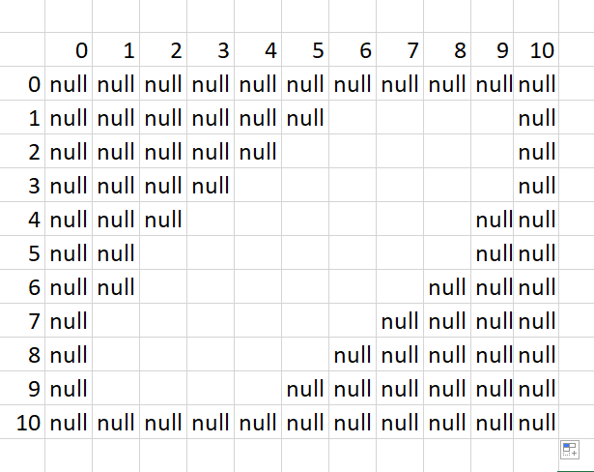
■ 4. Implementação
ENGENHARIA INFORMÁTICA
@2022, 24522 – Inês Esteves – 26300 – Ana Rita Guimarães Unidade Curricular: INTELIGÊNCIA ARTIFICIAL – Ano Letivo 2020/2022
- 43 -
Trabalho Prático TP1~ desenvolver as capacidades dos estudantes na escrita de algoritmos de pesquisa de soluções

Slide 44
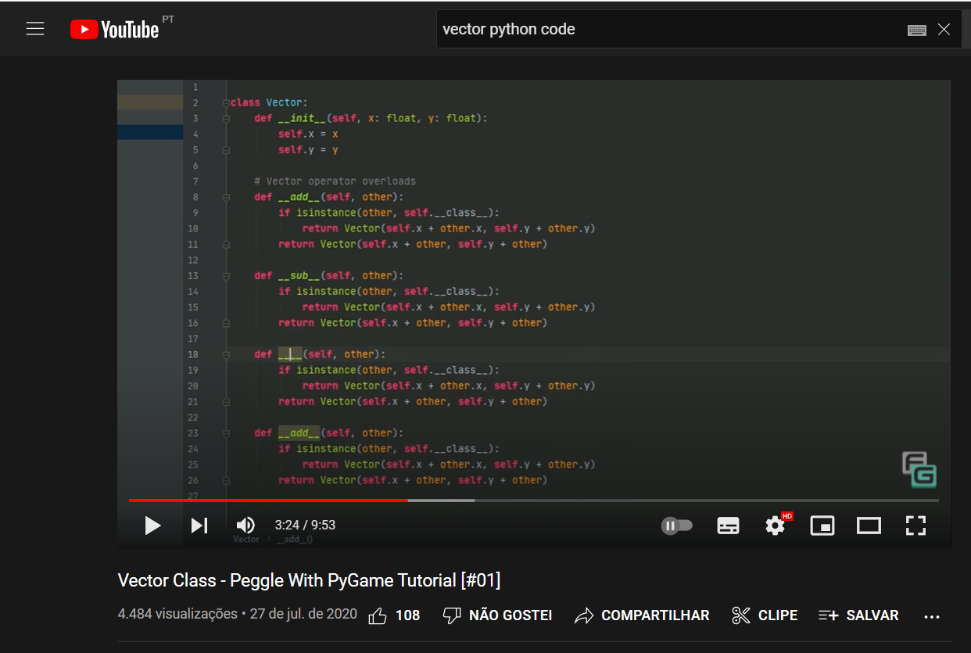
■ 4. Implementação
ENGENHARIA INFORMÁTICA
@2022, 24522 – Inês Esteves – 26300 – Ana Rita Guimarães Unidade Curricular: INTELIGÊNCIA ARTIFICIAL – Ano Letivo 2020/2022
- 44 -
Trabalho Prático TP1~ desenvolver as capacidades dos estudantes na escrita de algoritmos de pesquisa de soluções

Slide 45
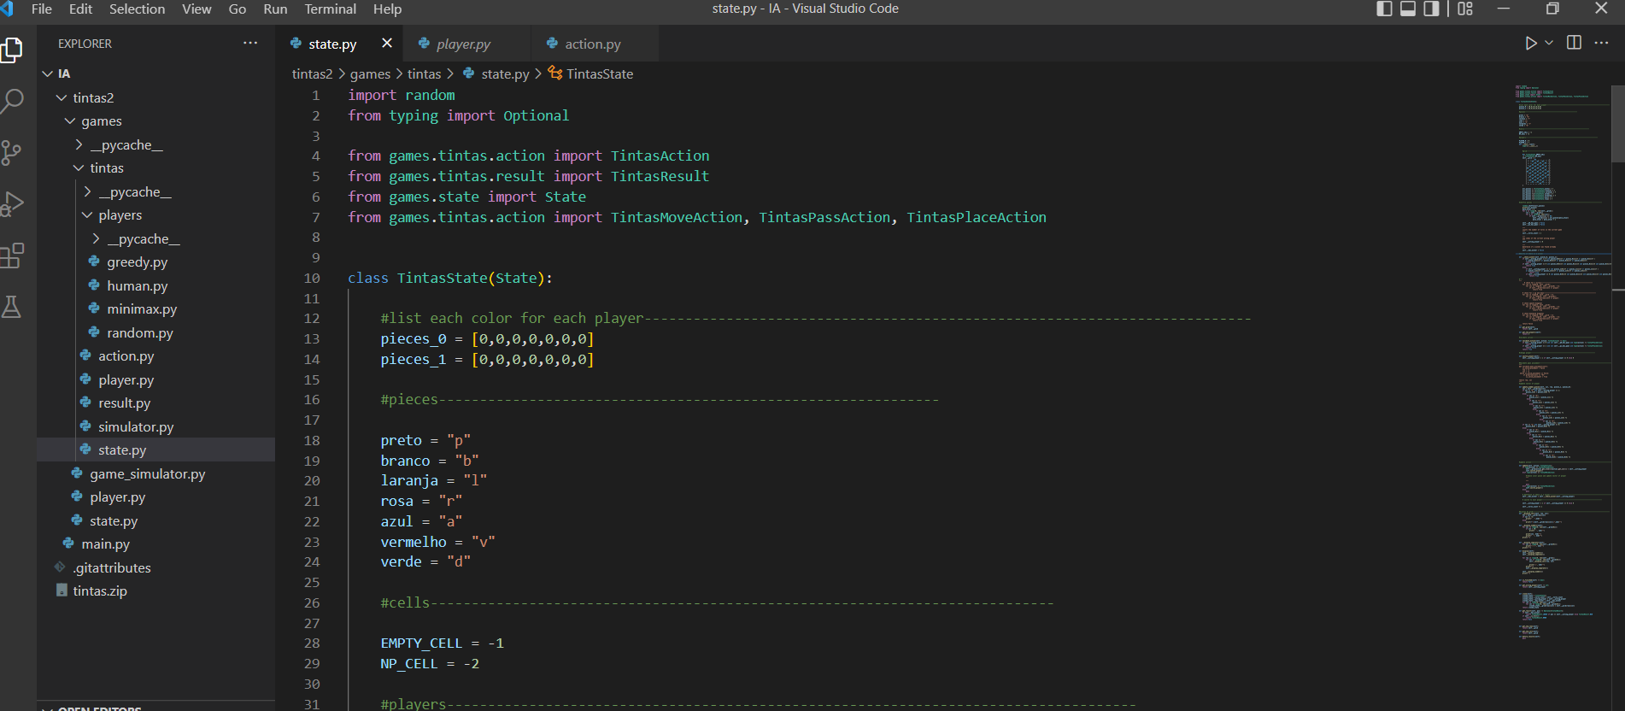
■ 4. Implementação
ENGENHARIA INFORMÁTICA
@2022, 24522 – Inês Esteves – 26300 – Ana Rita Guimarães Unidade Curricular: INTELIGÊNCIA ARTIFICIAL – Ano Letivo 2020/2022
- 45 -
Trabalho Prático TP1~ desenvolver as capacidades dos estudantes na escrita de algoritmos de pesquisa de soluções

Slide 46
■ 4. Implementação
ENGENHARIA INFORMÁTICA
Para a atualização da quantidade de peças de cada cor que cada jogador possui foi criado 2 vetores para o jogador 0 e 1 e os valores de cada peça que começa em zero. Cada cor é representada pelo zero.
@2022, 24522 – Inês Esteves – 26300 – Ana Rita Guimarães Unidade Curricular: INTELIGÊNCIA ARTIFICIAL – Ano Letivo 2020/2022
- 46 -
Trabalho Prático TP1~ desenvolver as capacidades dos estudantes na escrita de algoritmos de pesquisa de soluções

Slide 47
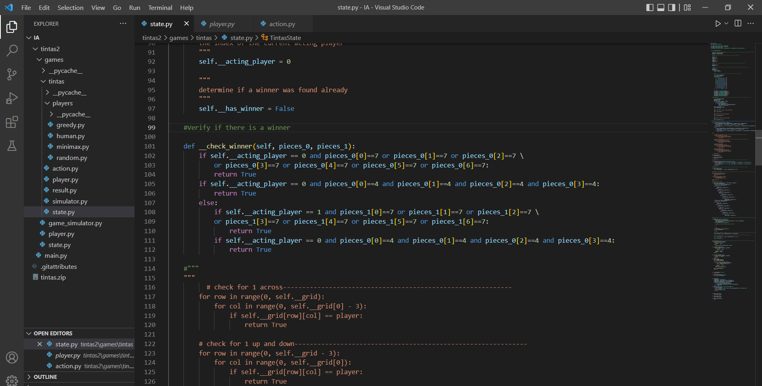
■ 4. Implementação
ENGENHARIA INFORMÁTICA
@2022, 24522 – Inês Esteves – 26300 – Ana Rita Guimarães Unidade Curricular: INTELIGÊNCIA ARTIFICIAL – Ano Letivo 2020/2022
- 47 -
Trabalho Prático TP1~ desenvolver as capacidades dos estudantes na escrita de algoritmos de pesquisa de soluções

Slide 48
■ 4. Implementação
ENGENHARIA INFORMÁTICA
Para verificar se um jogador é o vencedor, __check_winner, há duas formas:
Ter 7 peças da mesma cor
Ter 4 peças de pelo menos 4 cores
@2022, 24522 – Inês Esteves – 26300 – Ana Rita Guimarães Unidade Curricular: INTELIGÊNCIA ARTIFICIAL – Ano Letivo 2020/2022
- 48 -
Trabalho Prático TP1~ desenvolver as capacidades dos estudantes na escrita de algoritmos de pesquisa de soluções

Slide 49
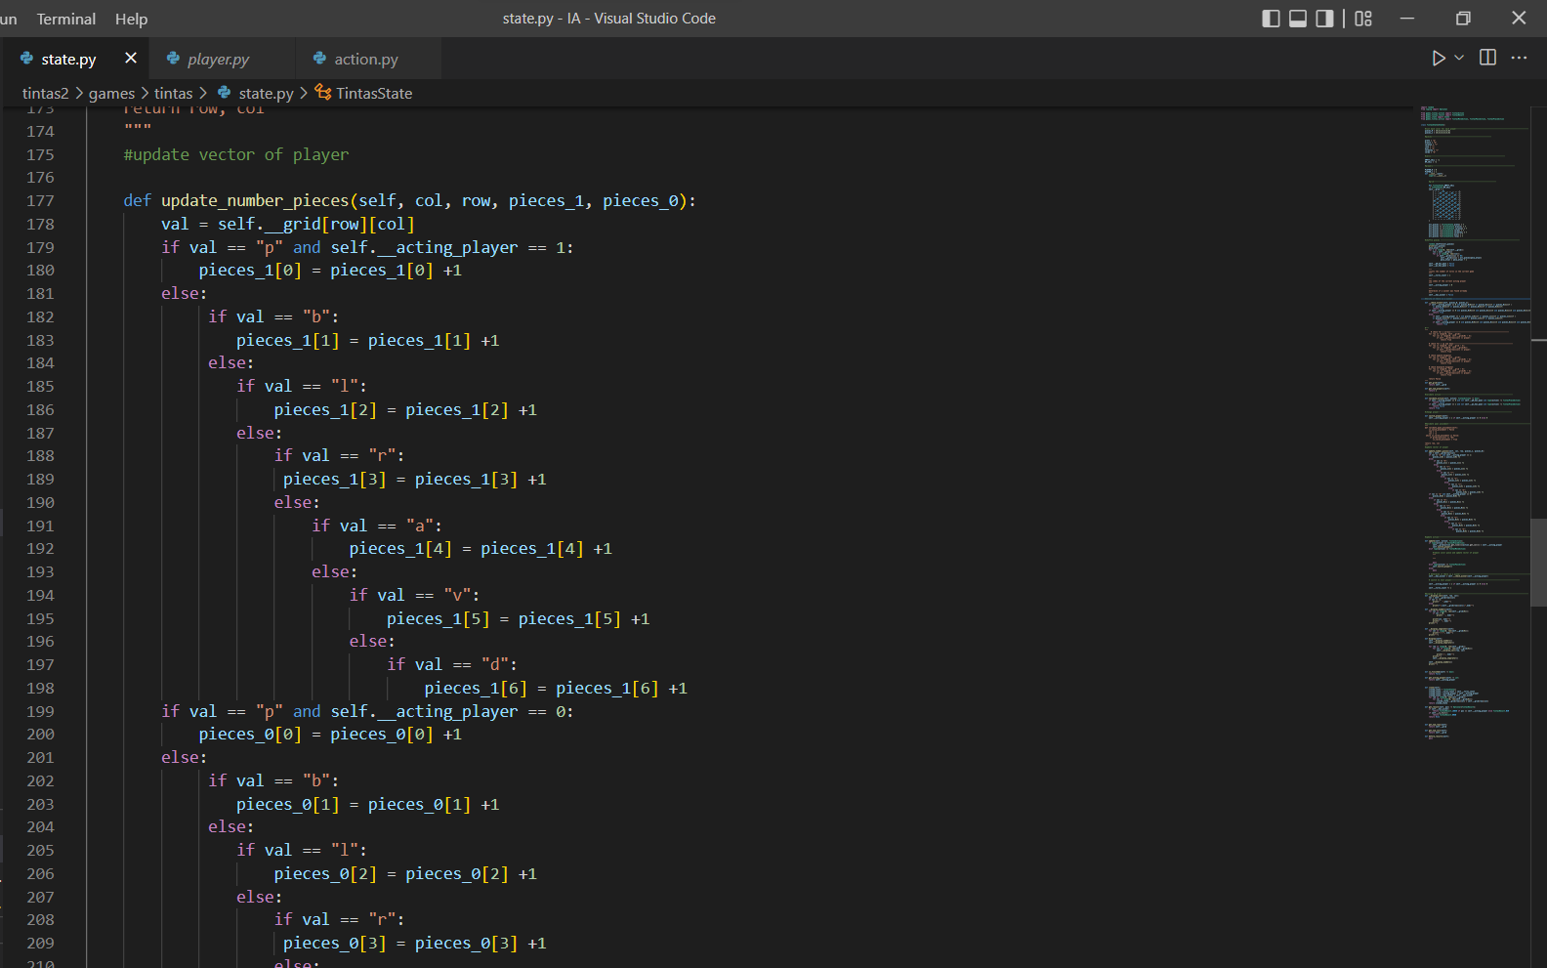
■ 4. Implementação
ENGENHARIA INFORMÁTICA
@2022, 24522 – Inês Esteves – 26300 – Ana Rita Guimarães Unidade Curricular: INTELIGÊNCIA ARTIFICIAL – Ano Letivo 2020/2022
- 49 -
Trabalho Prático TP1~ desenvolver as capacidades dos estudantes na escrita de algoritmos de pesquisa de soluções

Slide 50
■ 4. Implementação
ENGENHARIA INFORMÁTICA
Para o update de cada peça no vetor do jogador há uma variável var que se iguala à cell escolhida pelo jogador e para o mesmo se o valor de Cell for igual ao valor de uma das cores existentes, então é adicionado +1 para cada peça, ou seja, se valor = “p” então pieces_0[0] = pieces_0[0] +1.
@2022, 24522 – Inês Esteves – 26300 – Ana Rita Guimarães Unidade Curricular: INTELIGÊNCIA ARTIFICIAL – Ano Letivo 2020/2022
- 50 -
Trabalho Prático TP1~ desenvolver as capacidades dos estudantes na escrita de algoritmos de pesquisa de soluções

Slide 51
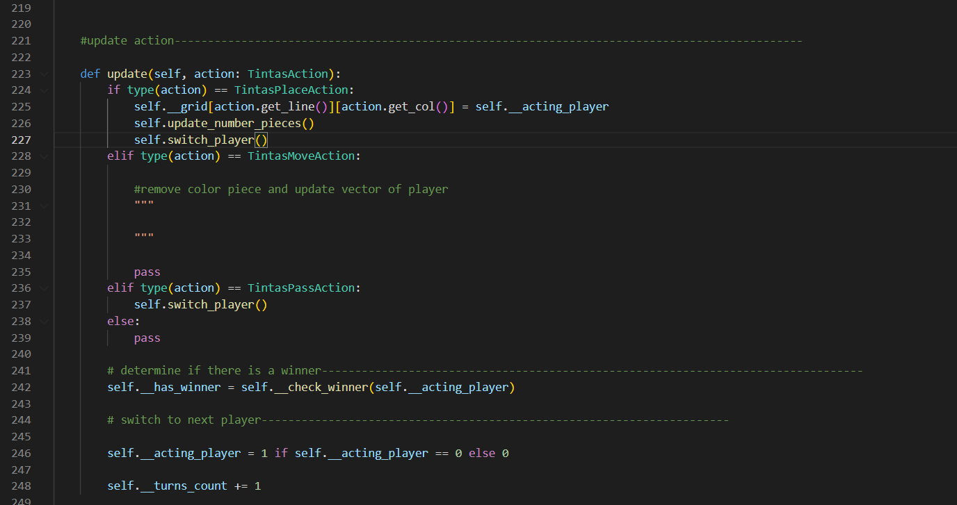
■ 4. Implementação
ENGENHARIA INFORMÁTICA
@2022, 24522 – Inês Esteves – 26300 – Ana Rita Guimarães Unidade Curricular: INTELIGÊNCIA ARTIFICIAL – Ano Letivo 2020/2022
- 51 -
Trabalho Prático TP1~ desenvolver as capacidades dos estudantes na escrita de algoritmos de pesquisa de soluções

Slide 52
■ 4. Implementação
ENGENHARIA INFORMÁTICA
A função update faz as atualizações das ações dos jogadores. Se a ação a ocorrer for colocar o peão então a cell vai ser igual à posição do jogador, faz a atualização da quantidade das peças que esse possui e muda de jogador
@2022, 24522 – Inês Esteves – 26300 – Ana Rita Guimarães Unidade Curricular: INTELIGÊNCIA ARTIFICIAL – Ano Letivo 2020/2022
- 52 -
Trabalho Prático TP1~ desenvolver as capacidades dos estudantes na escrita de algoritmos de pesquisa de soluções

Slide 53
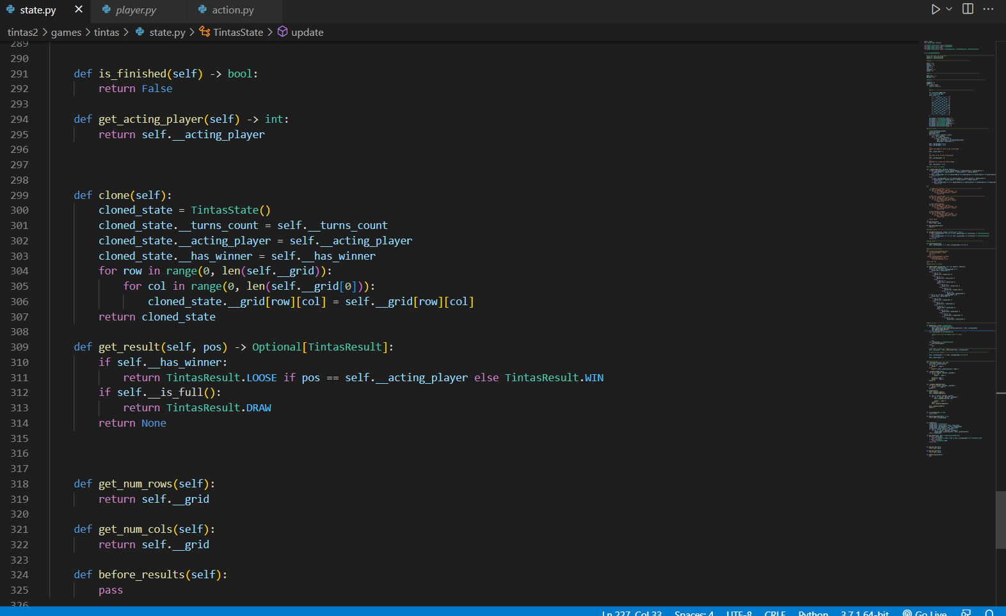
■ 4. Implementação
ENGENHARIA INFORMÁTICA
@2022, 24522 – Inês Esteves – 26300 – Ana Rita Guimarães Unidade Curricular: INTELIGÊNCIA ARTIFICIAL – Ano Letivo 2020/2022
- 53 -
Trabalho Prático TP1~ desenvolver as capacidades dos estudantes na escrita de algoritmos de pesquisa de soluções

Slide 54
■ 4. Implementação
ENGENHARIA INFORMÁTICA
A função clone prepara os states e a grid para os outros tipos de jogadores referenciados nos diapositivos anteriores.
@2022, 24522 – Inês Esteves – 26300 – Ana Rita Guimarães Unidade Curricular: INTELIGÊNCIA ARTIFICIAL – Ano Letivo 2020/2022
- 54 -
Trabalho Prático TP1~ desenvolver as capacidades dos estudantes na escrita de algoritmos de pesquisa de soluções

Slide 55
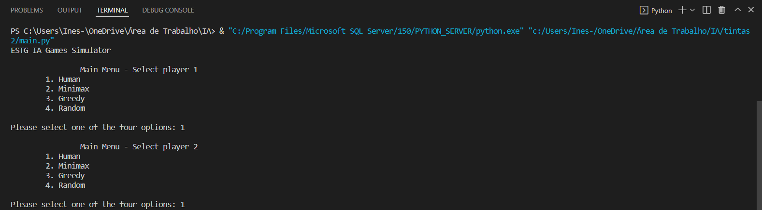
■ 5. Interface com o utilizador
ENGENHARIA INFORMÁTICA
@2022, 24522 – Inês Esteves – 26300 – Ana Rita Guimarães Unidade Curricular: INTELIGÊNCIA ARTIFICIAL – Ano Letivo 2020/2022
- 55 -
Trabalho Prático TP1~ desenvolver as capacidades dos estudantes na escrita de algoritmos de pesquisa de soluções

Slide 56
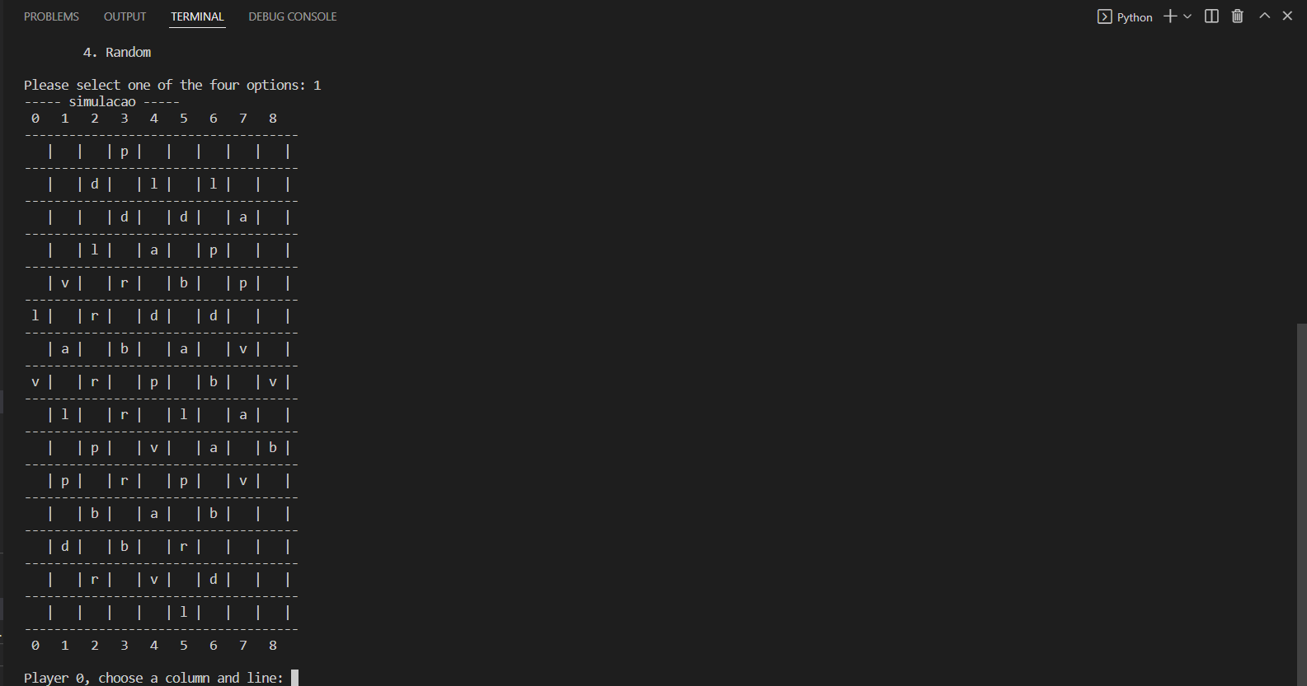
■ 5. Interface com o utilizador
ENGENHARIA INFORMÁTICA
@2022, 24522 – Inês Esteves – 26300 – Ana Rita Guimarães Unidade Curricular: INTELIGÊNCIA ARTIFICIAL – Ano Letivo 2020/2022
- 56 -
Trabalho Prático TP1~ desenvolver as capacidades dos estudantes na escrita de algoritmos de pesquisa de soluções

Slide 57
■ 6. Conclusões
ENGENHARIA INFORMÁTICA
Ao longo do desenvolvimento desta atividade demos conta que não íamos conseguir fazer o jogo por completo devido à grande dificuldade a compreender como é que algumas coisas se faziam em Python. Com a ajuda do professor durante as aulas e alguns emails conseguimos colocar as funções principais e a grid a funcionar. Falta a inserção do peão no tabuleiro, definir um valor ao peão, na inserção a retirada da peça que estava lá e contar essa peça para o vetor das peças do jogador e finalmente alterar o valor dessa posição para o valor definido no peão.
A seguir faltava a parte mais trincado que é a do movimento do peão para as 6 direções diferentes no tabuleiro hexagonal, teríamos de incrementar a col + 1 para descer uma coluna, col -1 para subir. Na diagonal esquerda de sentido baixo para cima levaria a colocar algo do tipo x-1 e y+1 eno sentido inverso x+1 e y-1. Da diagonal direita de baixo para cima seria x+1 e y+1 e no sentido inverso x-1 e y-1.
Ao longo das jogadas iria aumentar o vetor com as peças do jogador e quando um deles tivesse 7 peças da mesma cor ou 4 peças de pelo menos 4 cores diferentes vencia o jogo.
@2022, 24522 – Inês Esteves – 26300 – Ana Rita Guimarães Unidade Curricular: INTELIGÊNCIA ARTIFICIAL – Ano Letivo 2020/2022
- 57 -
Trabalho Prático TP1~ desenvolver as capacidades dos estudantes na escrita de algoritmos de pesquisa de soluções

Slide 58
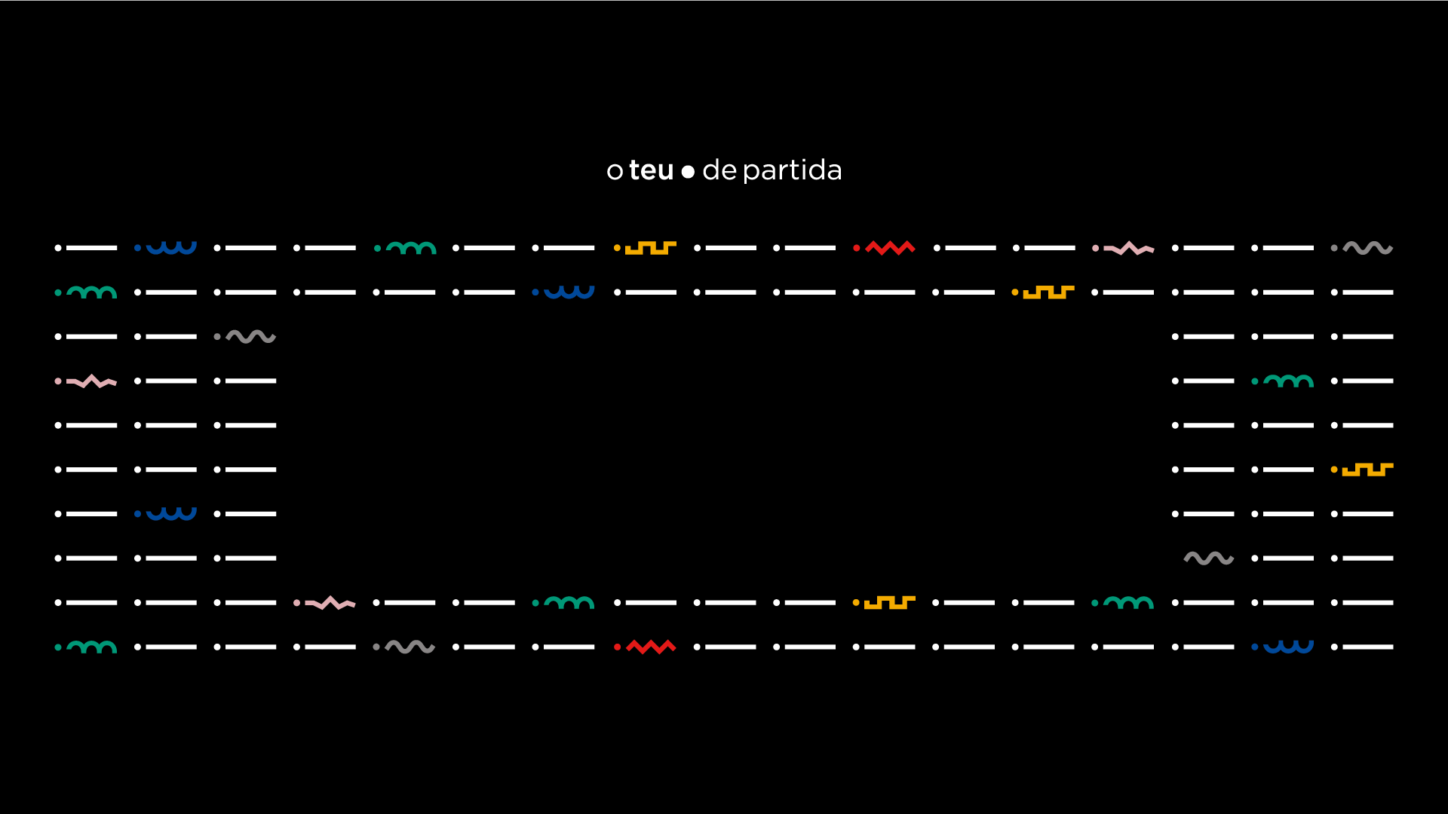
www.ipvc.pt

